Slide 1
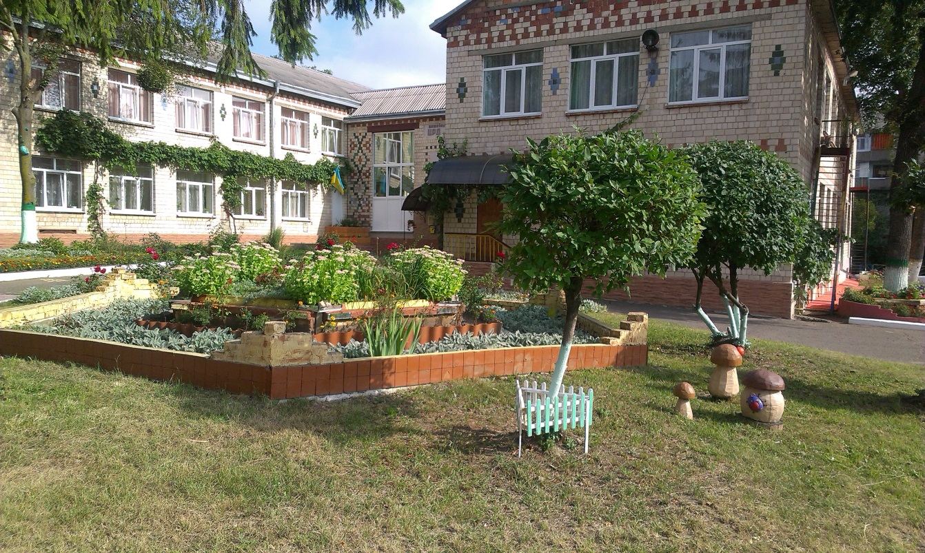
Звіт керівника ЗДО №25 «Малюк»
за 2022/2023н.р.

Slide 2
Порядок денний
Аналіз роботи закладу дошкільної освіти за 2022/2023н.р.
Завдання на 2023/2024н.р.
Звіт голів батьківських комітетів

Slide 3
№ | Відомості | Показники
1. | Кількість груп усього | 11
 | групи раннього віку | 3
 | передшкільні | 7
 | різновікова | 1
3. | Режим роботи груп:
 | 10 годин | 11
4. | Кількість вихованців | 257

Slide 4
Освітній рівень педагогів:
Фаховий рівень педагогів:

Slide 5
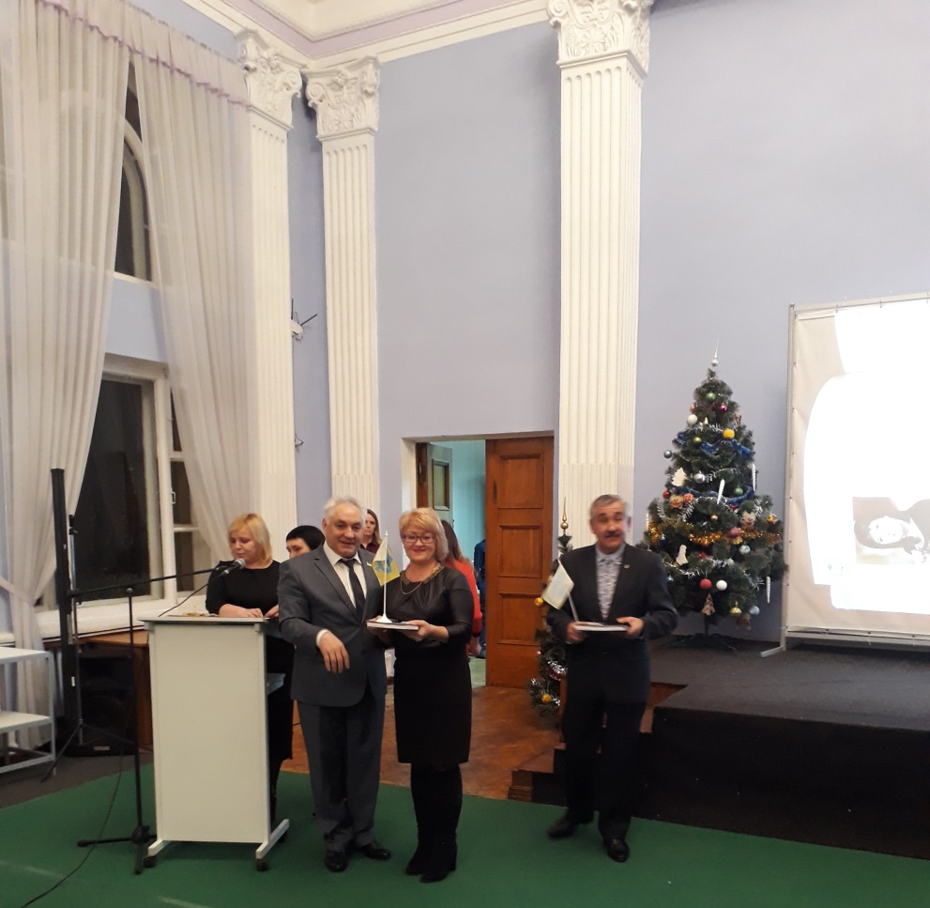
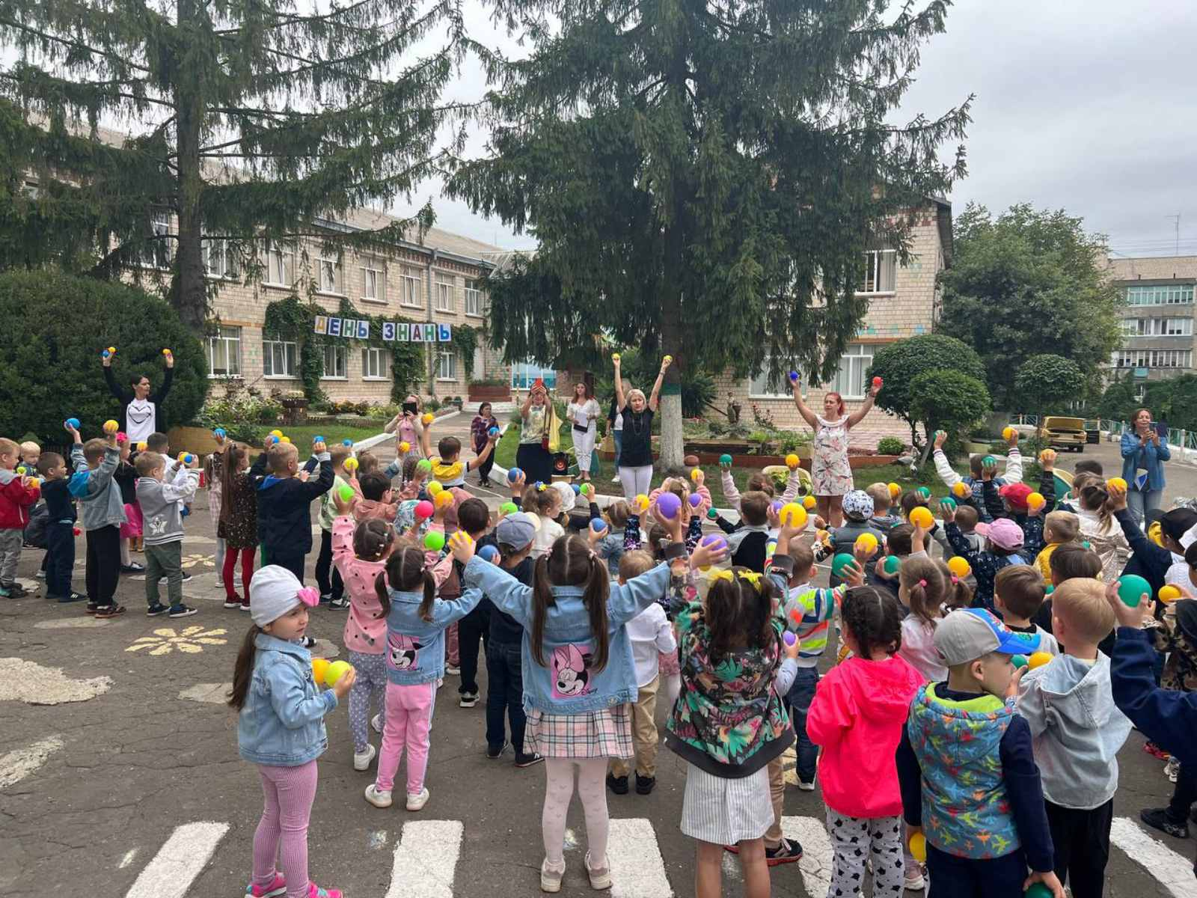
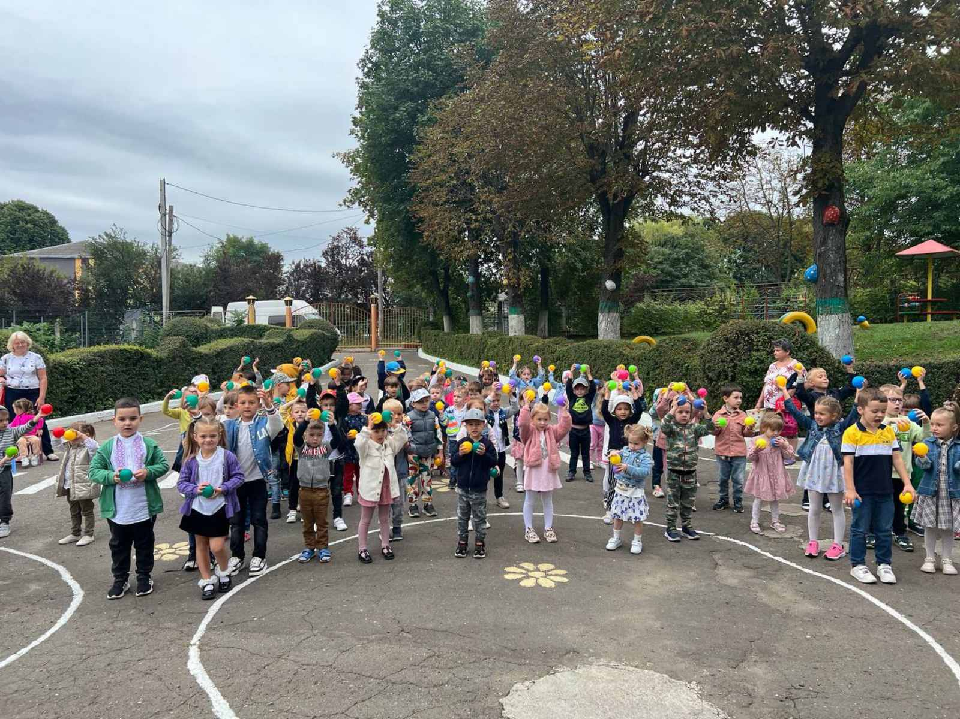
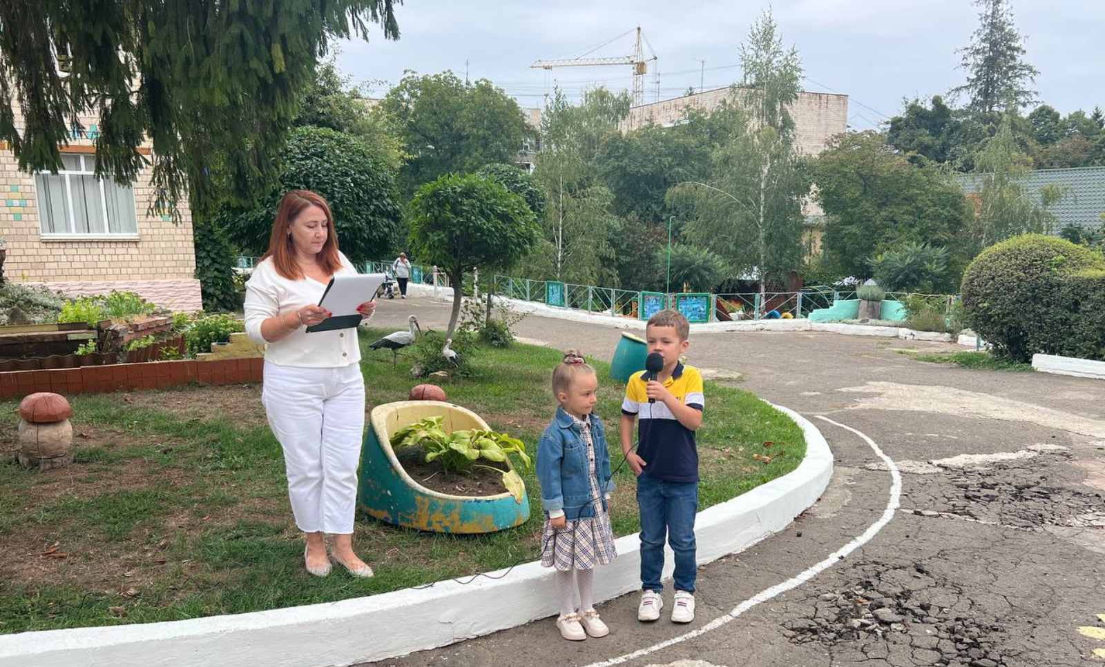
День знань

Slide 6
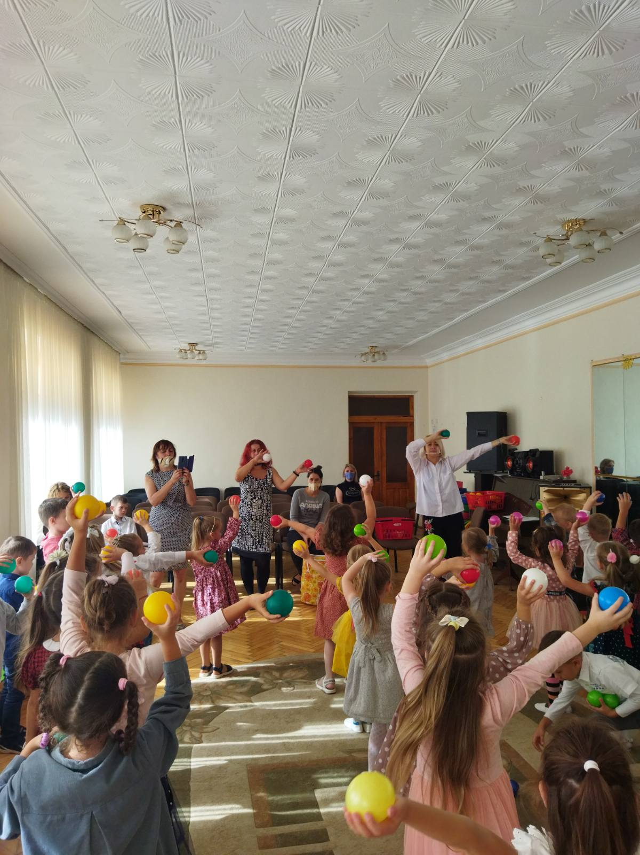
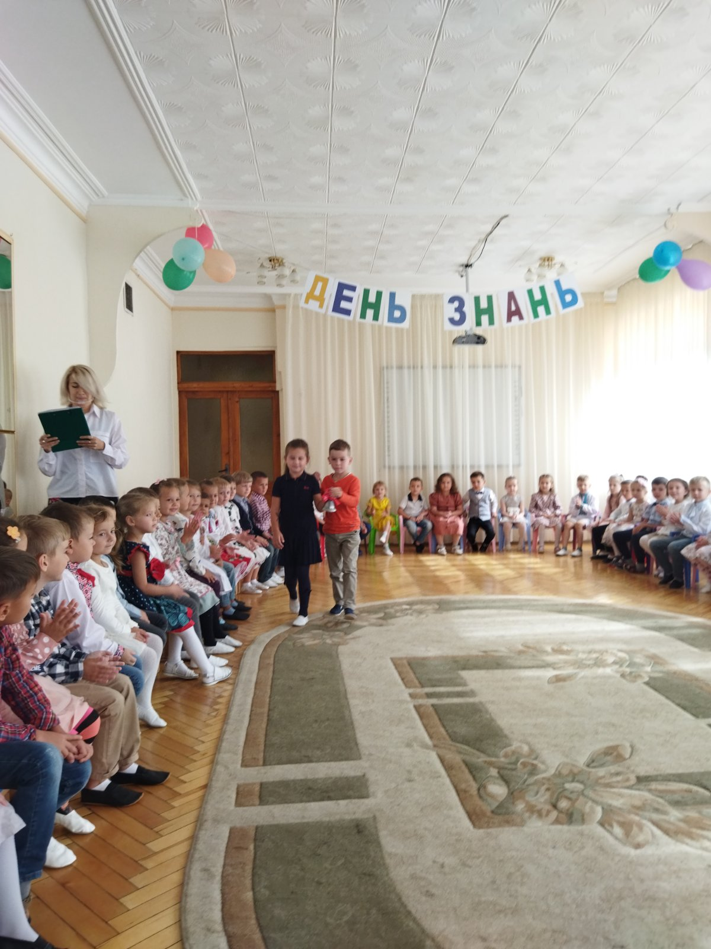
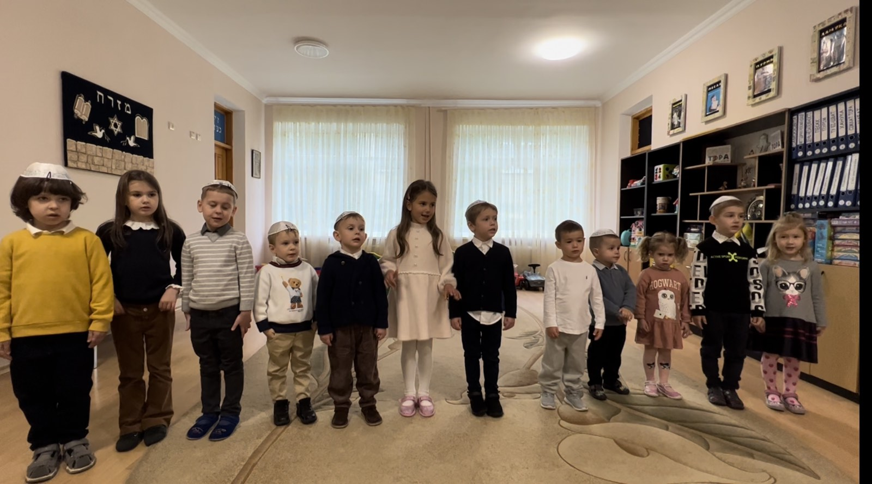
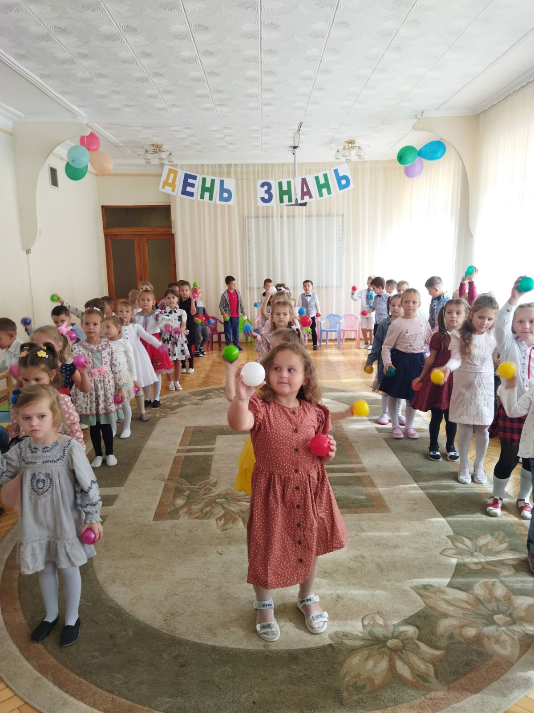
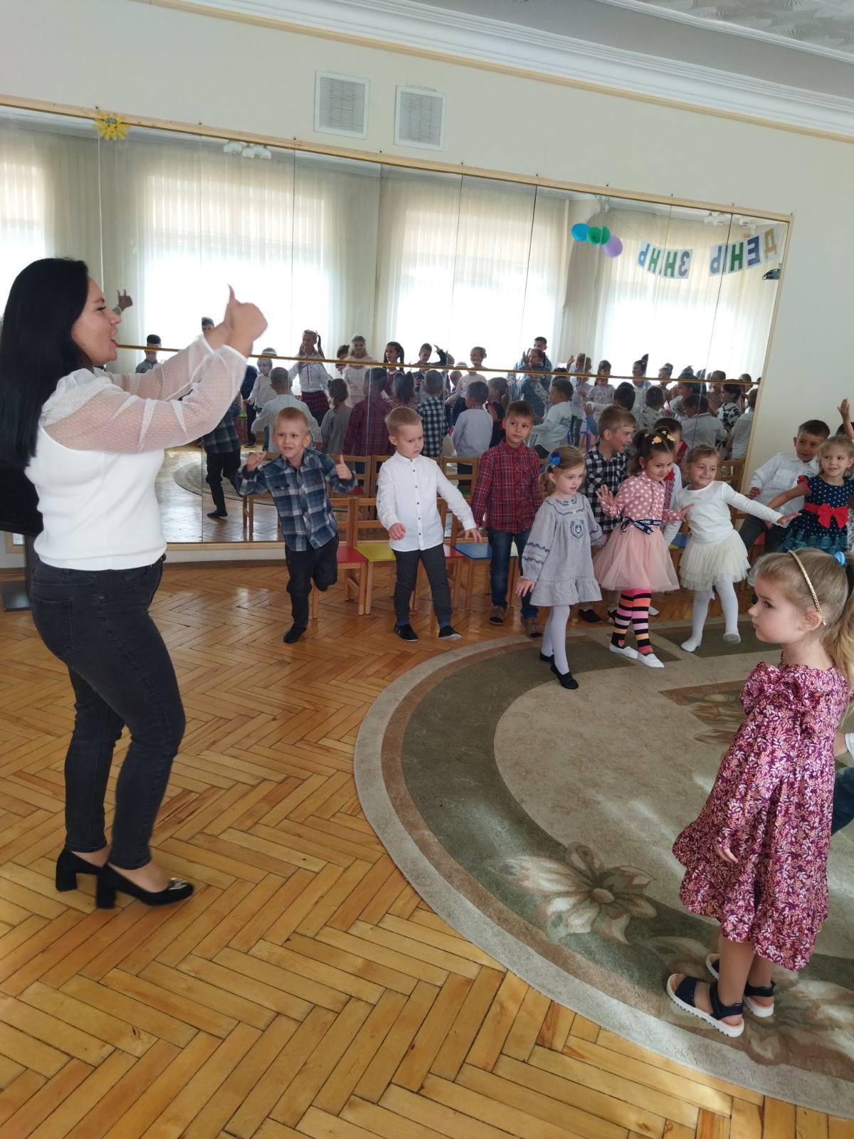
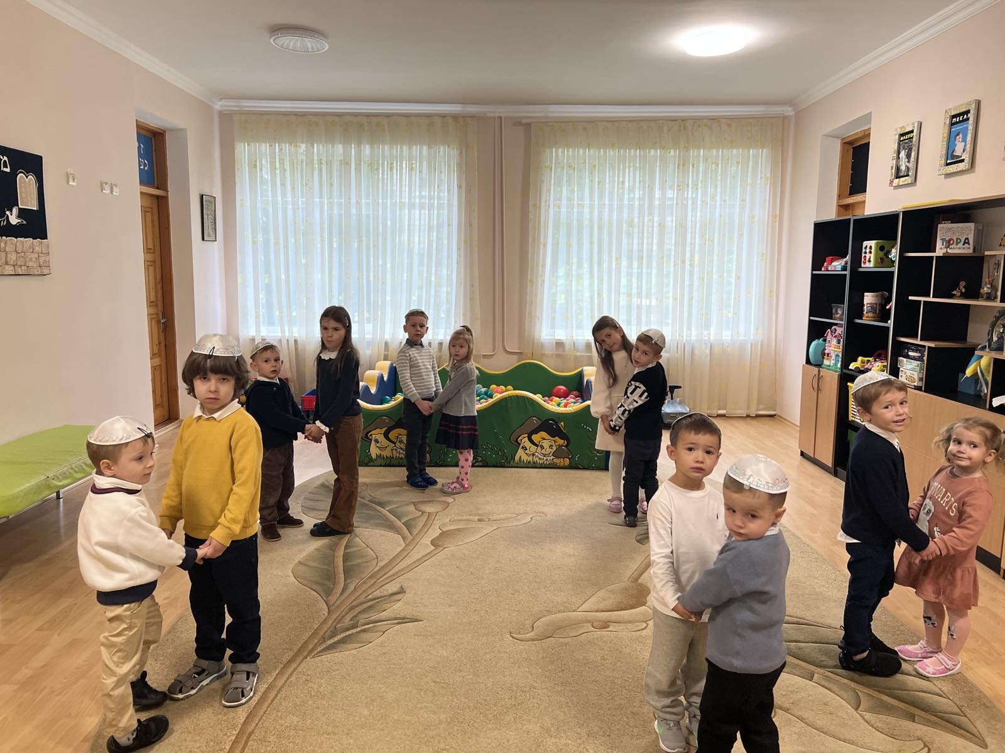
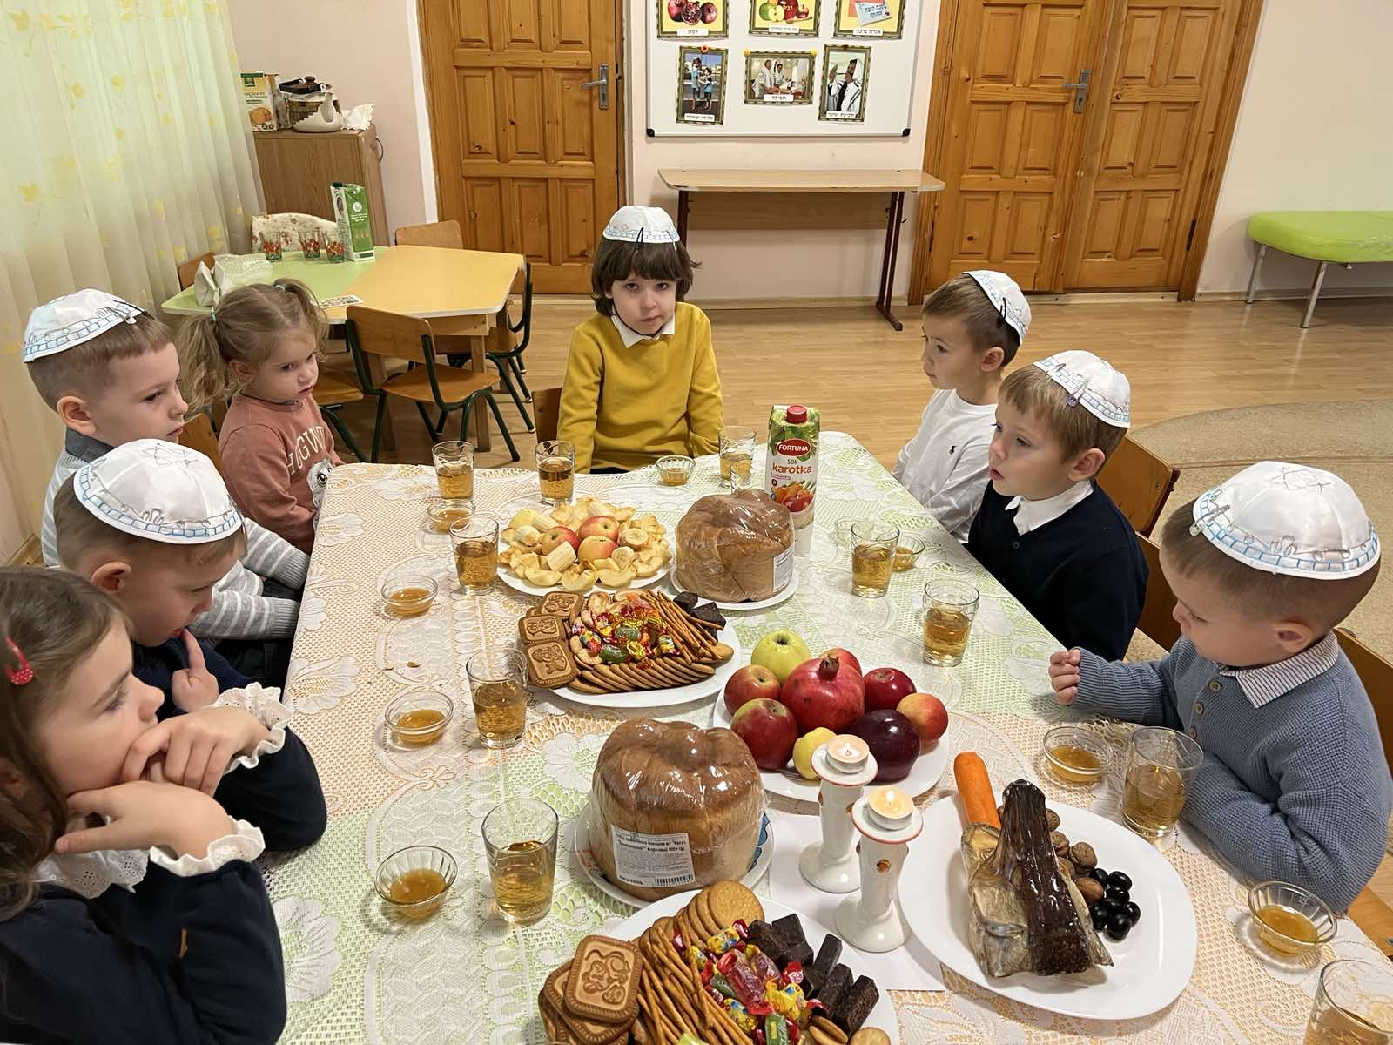
День знань
Ро-hа-шана

Slide 7
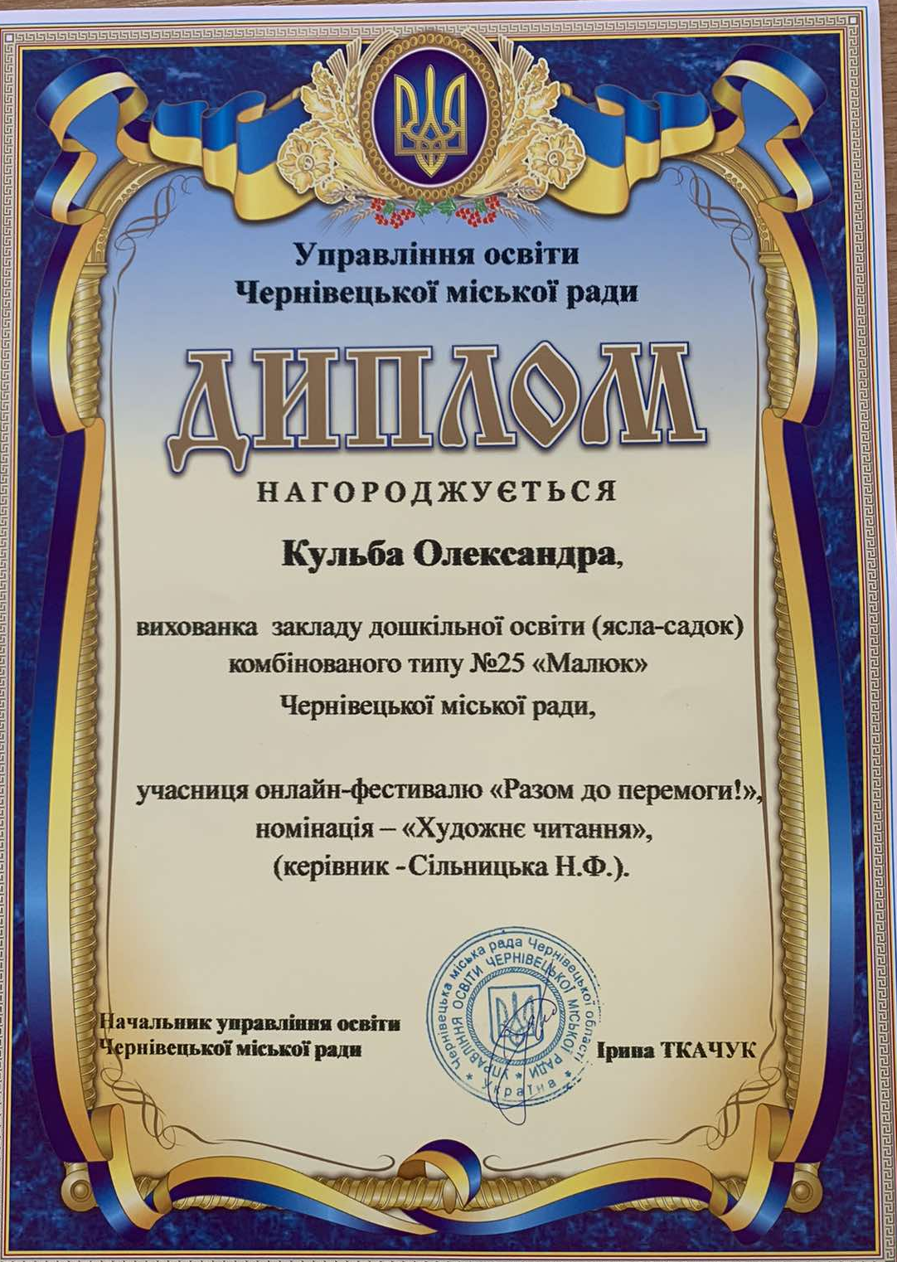
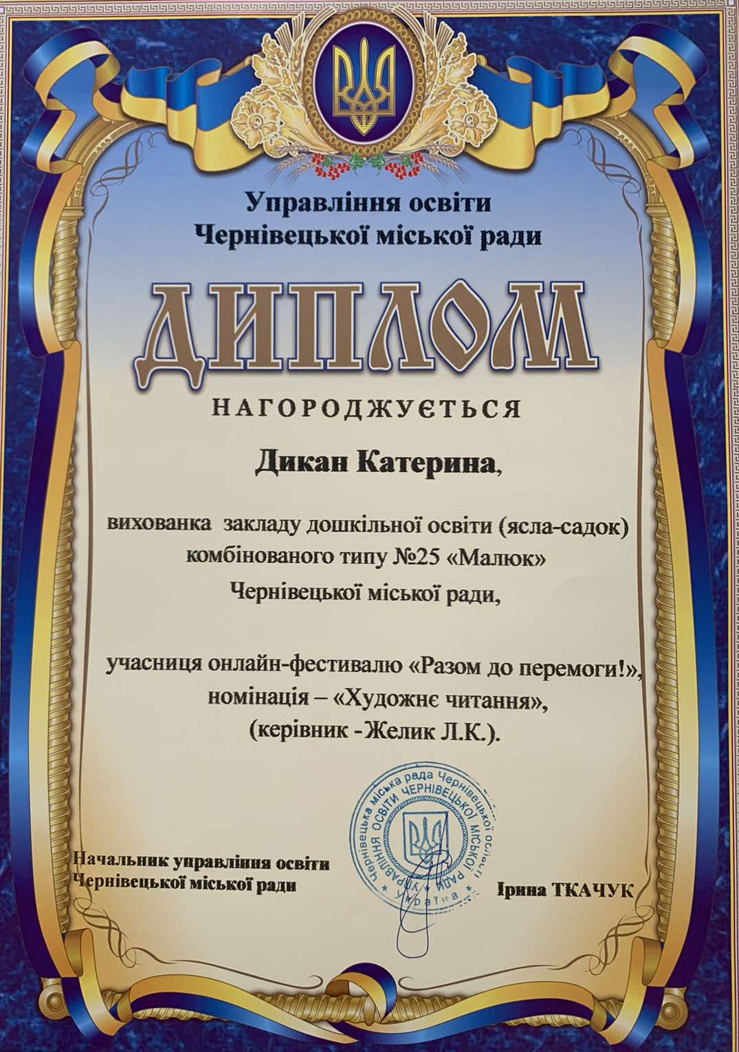
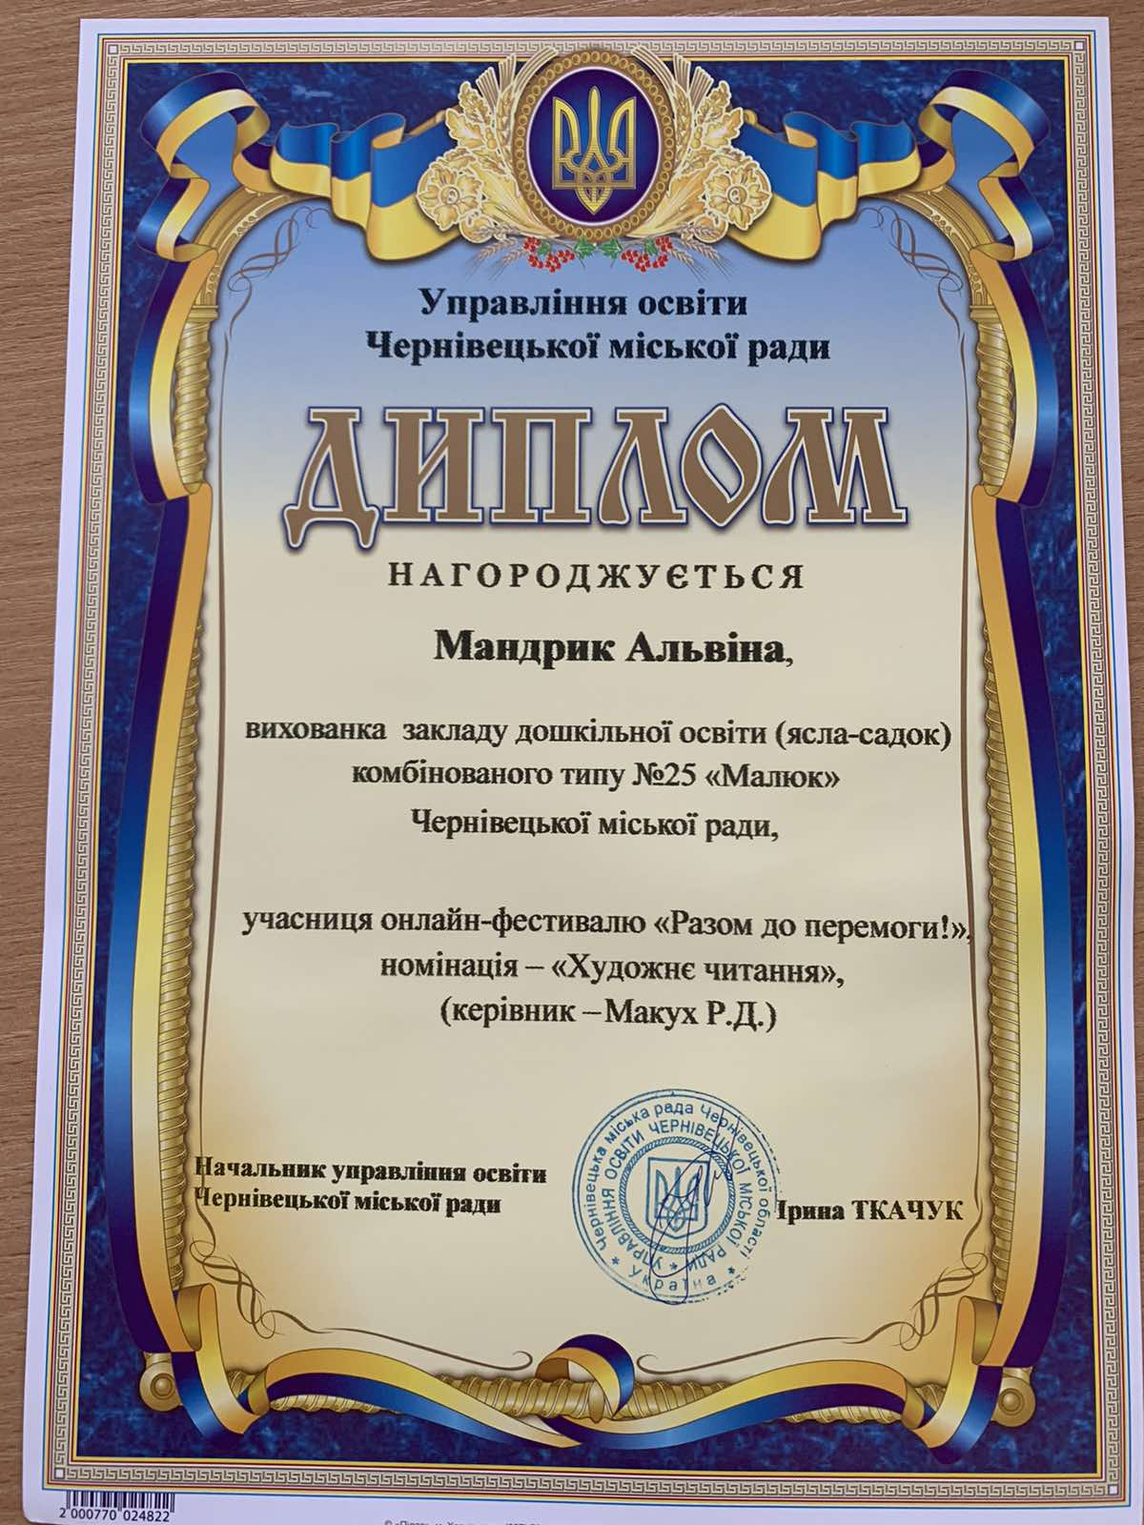
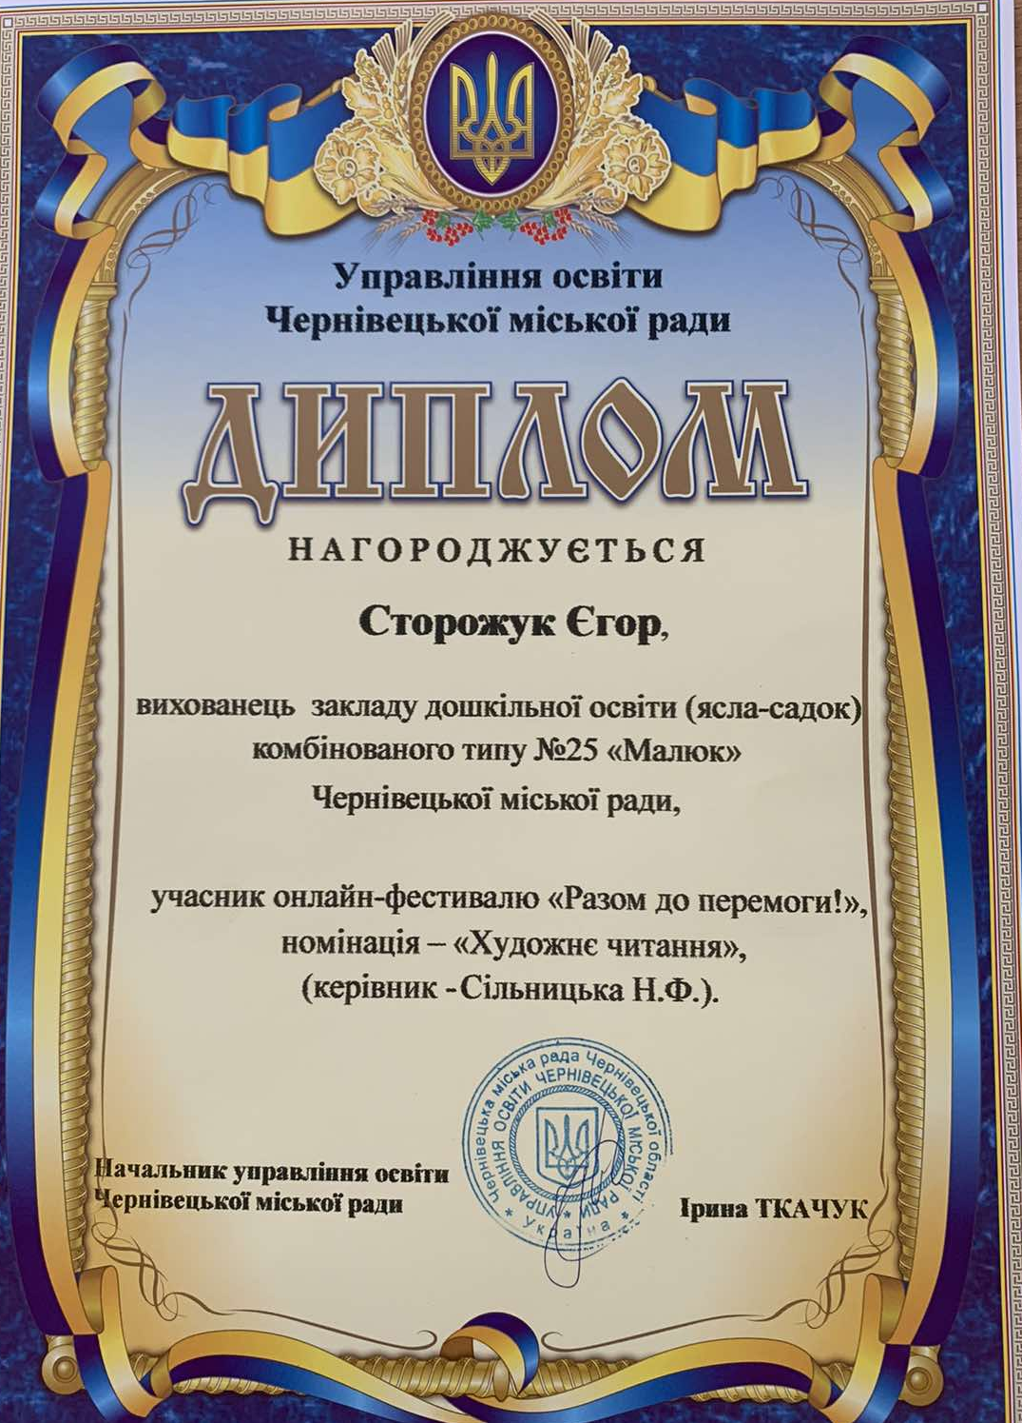
Учасники онлайн-фестивалю “Разом до перемоги”

Slide 8
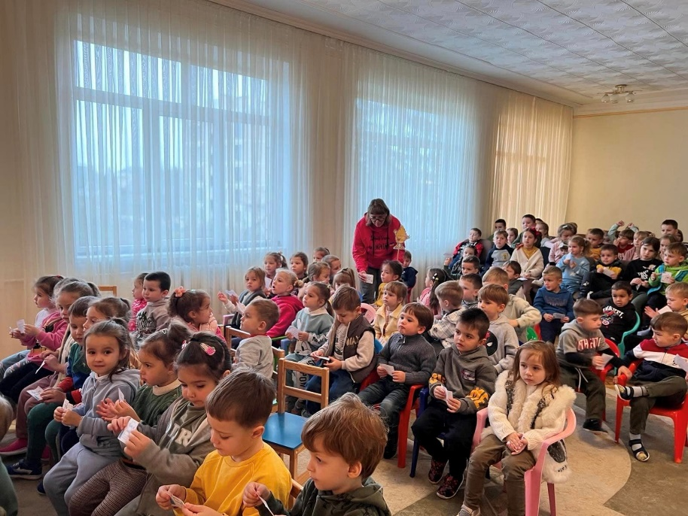
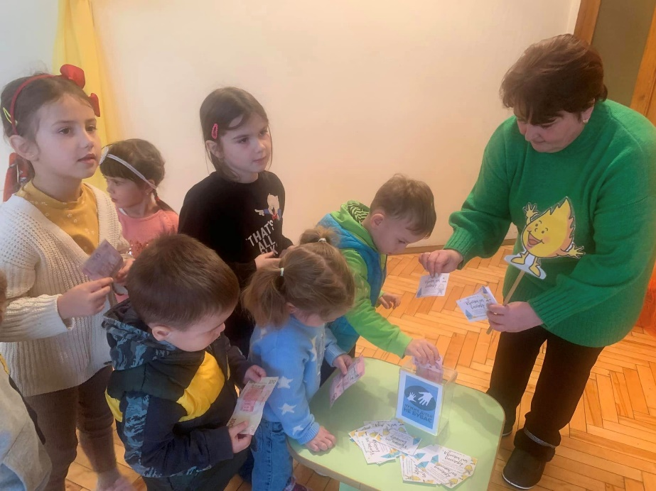
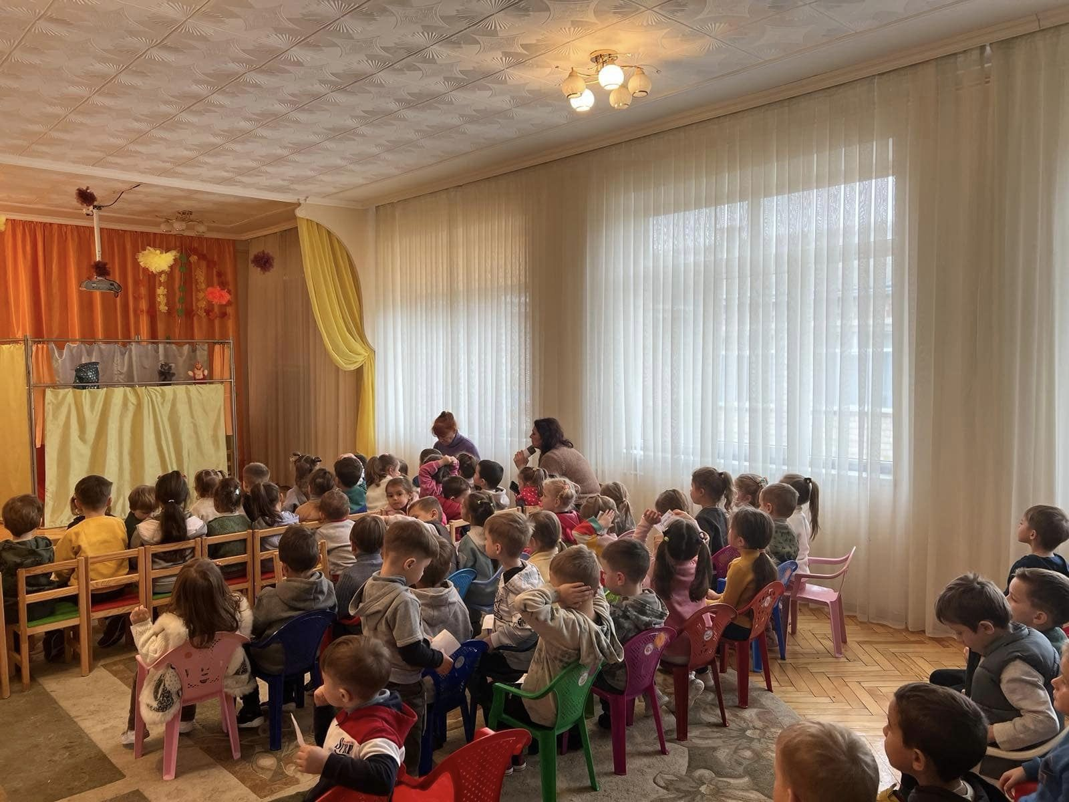
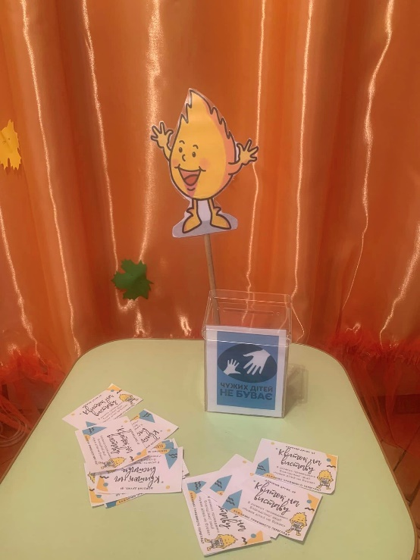
Благодійна акція “Чужих дітей не буває”

Slide 9
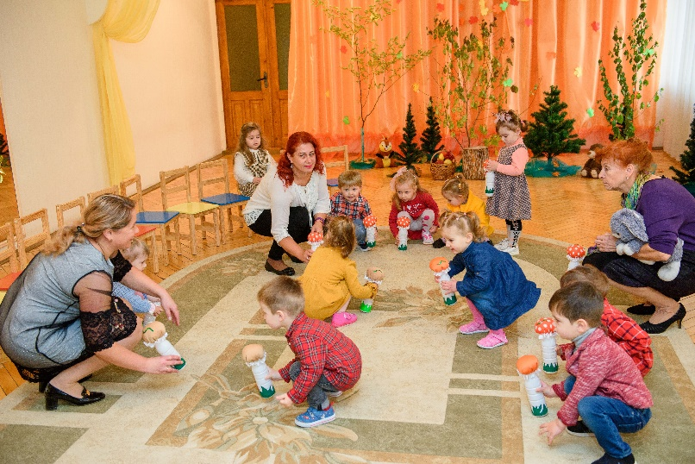
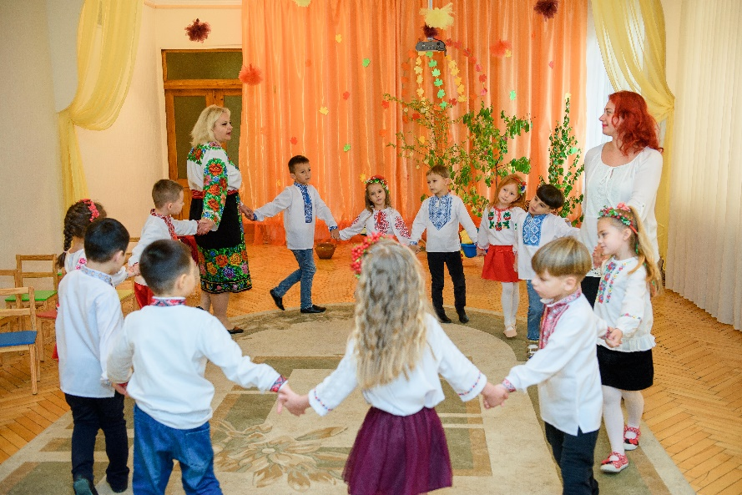
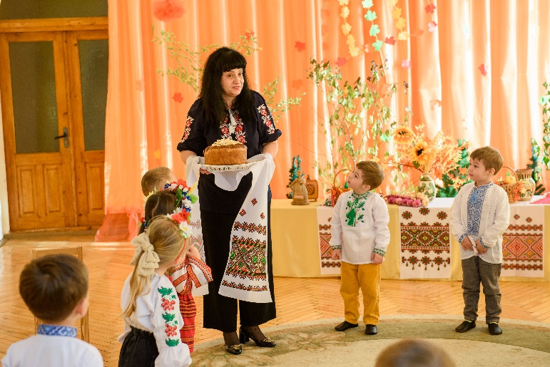
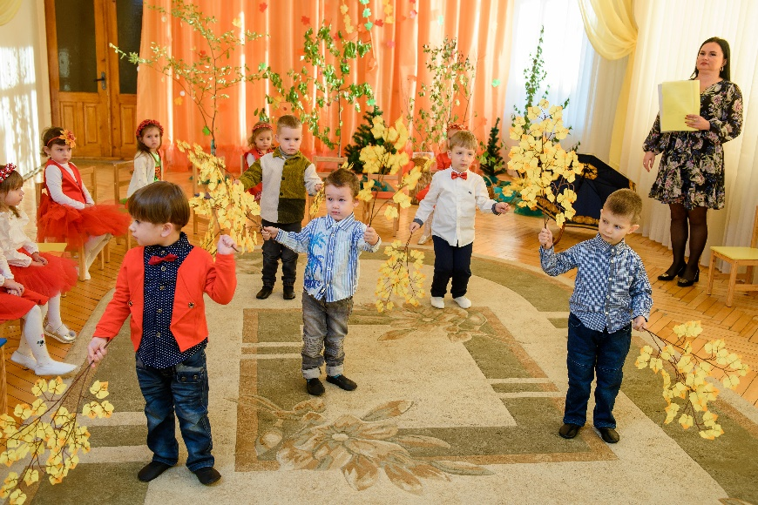
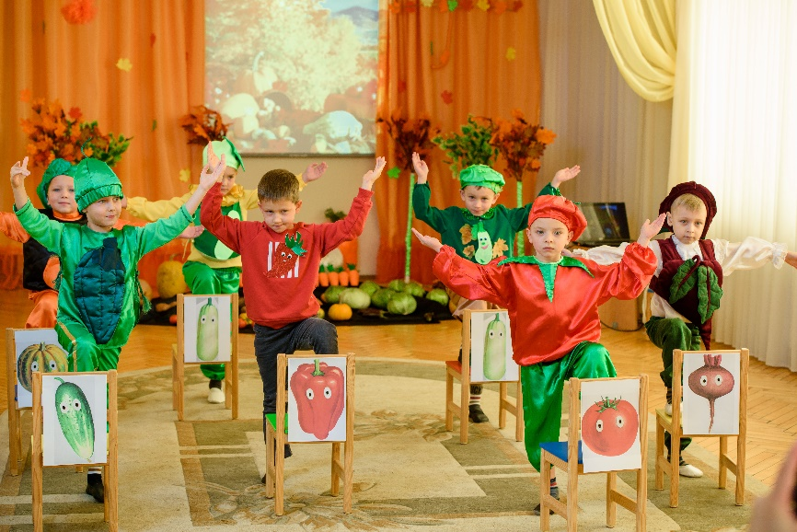
Осінні розваги

Slide 10
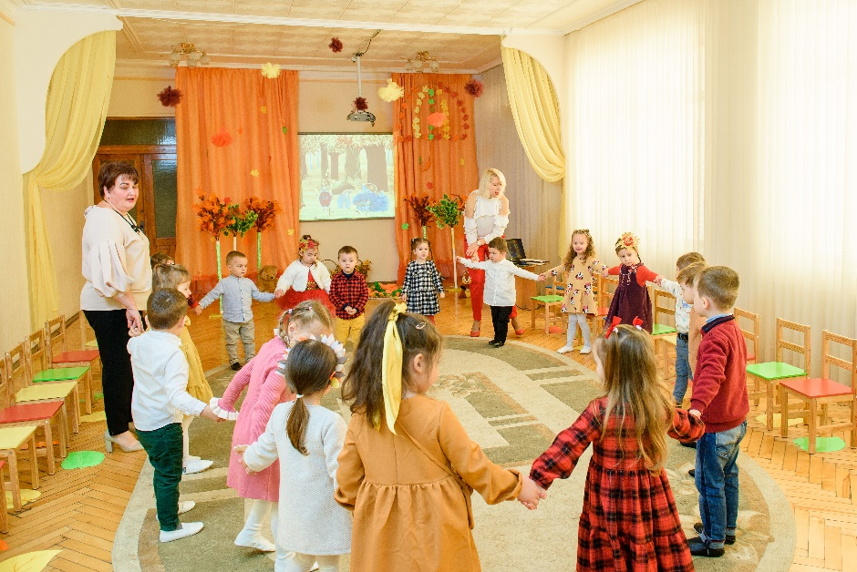
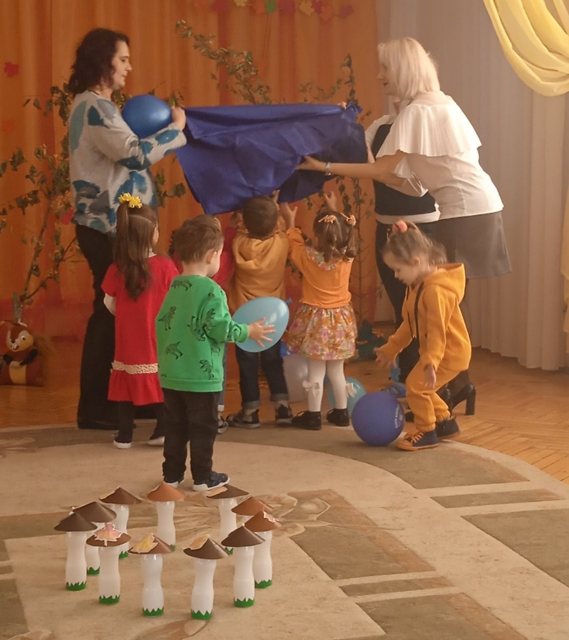
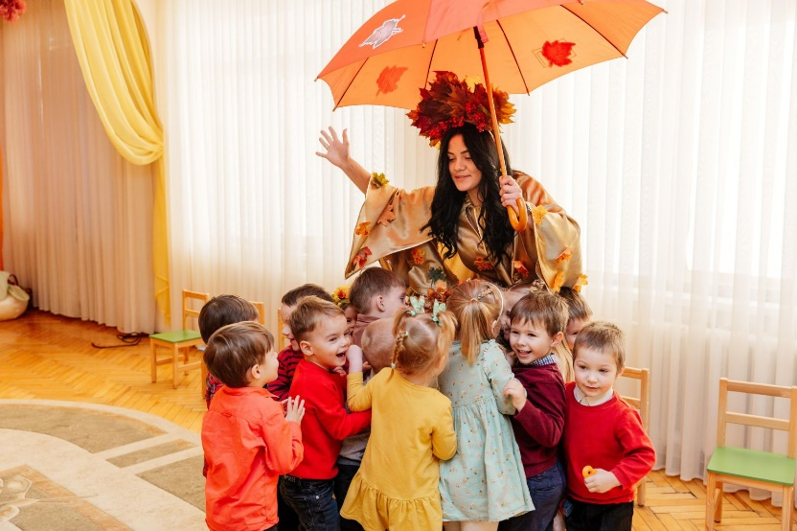
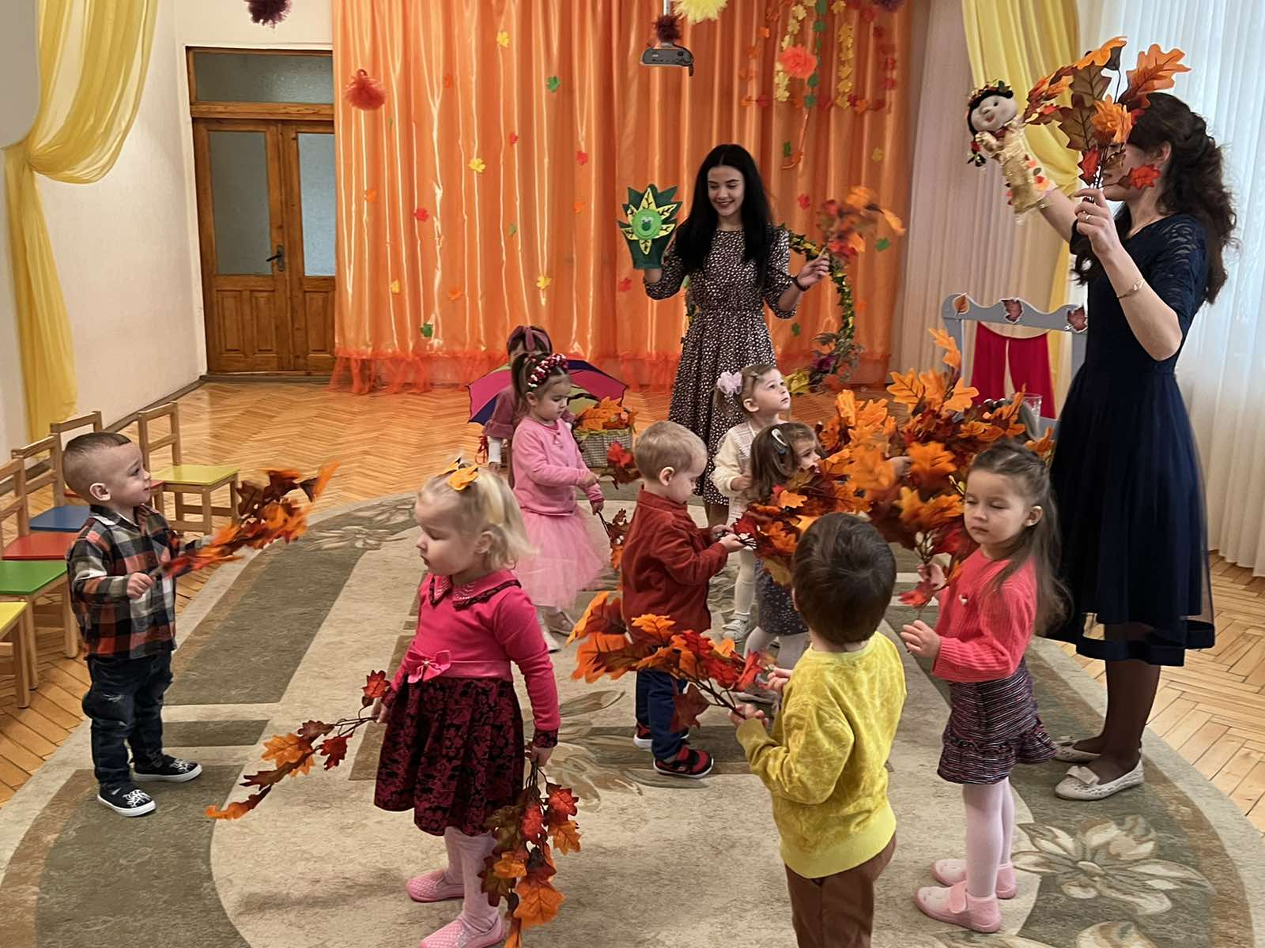

Slide 11
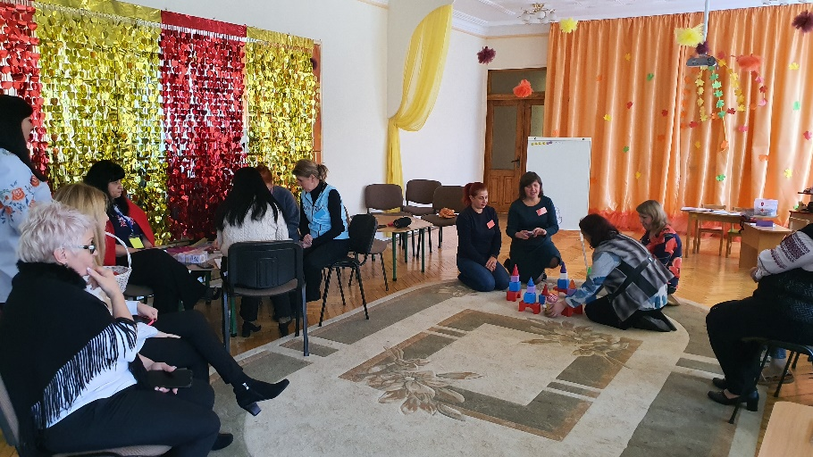
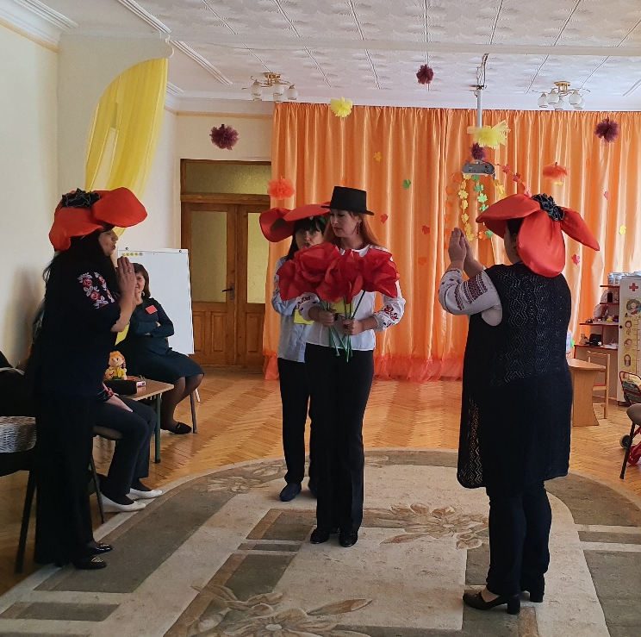
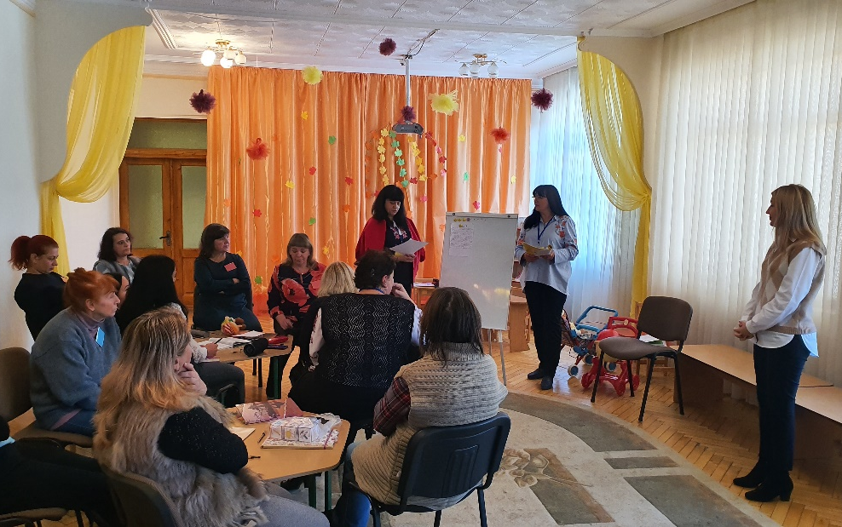
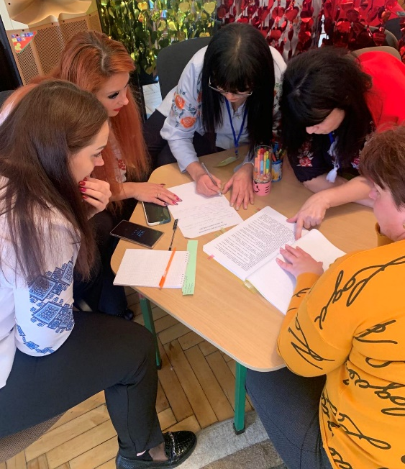
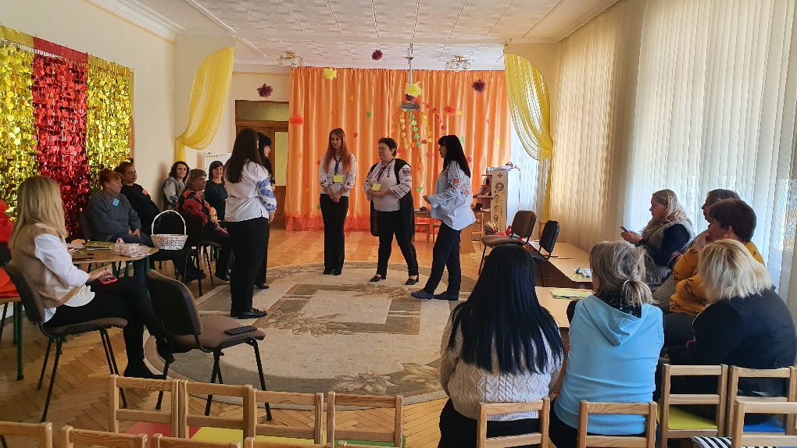
Модеративний семінар
“Граємо з дітьми залюбки”

Slide 12
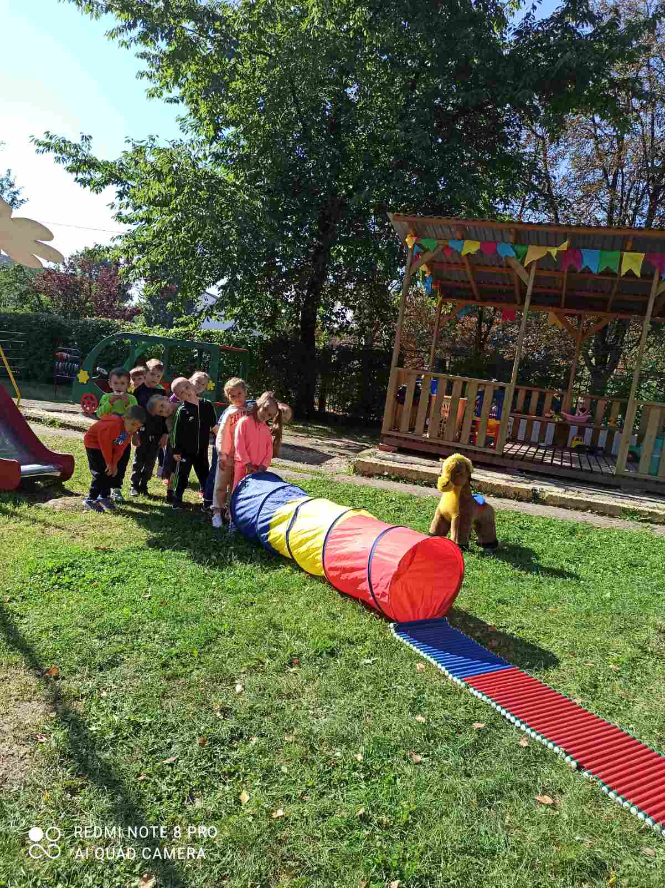
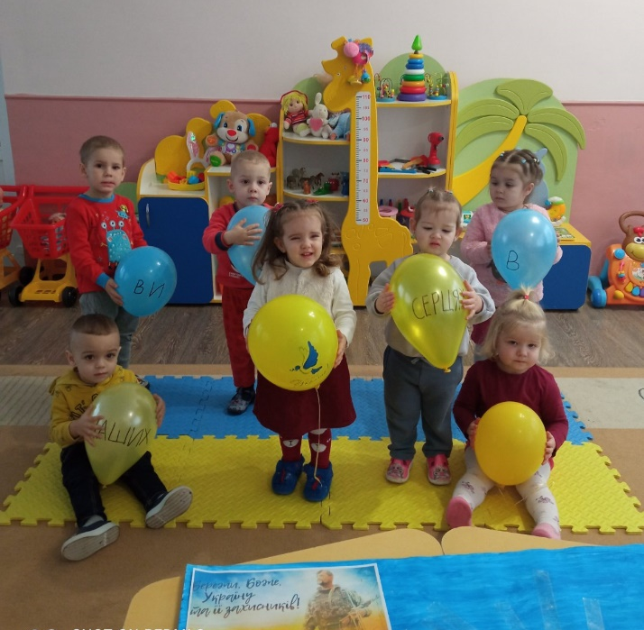
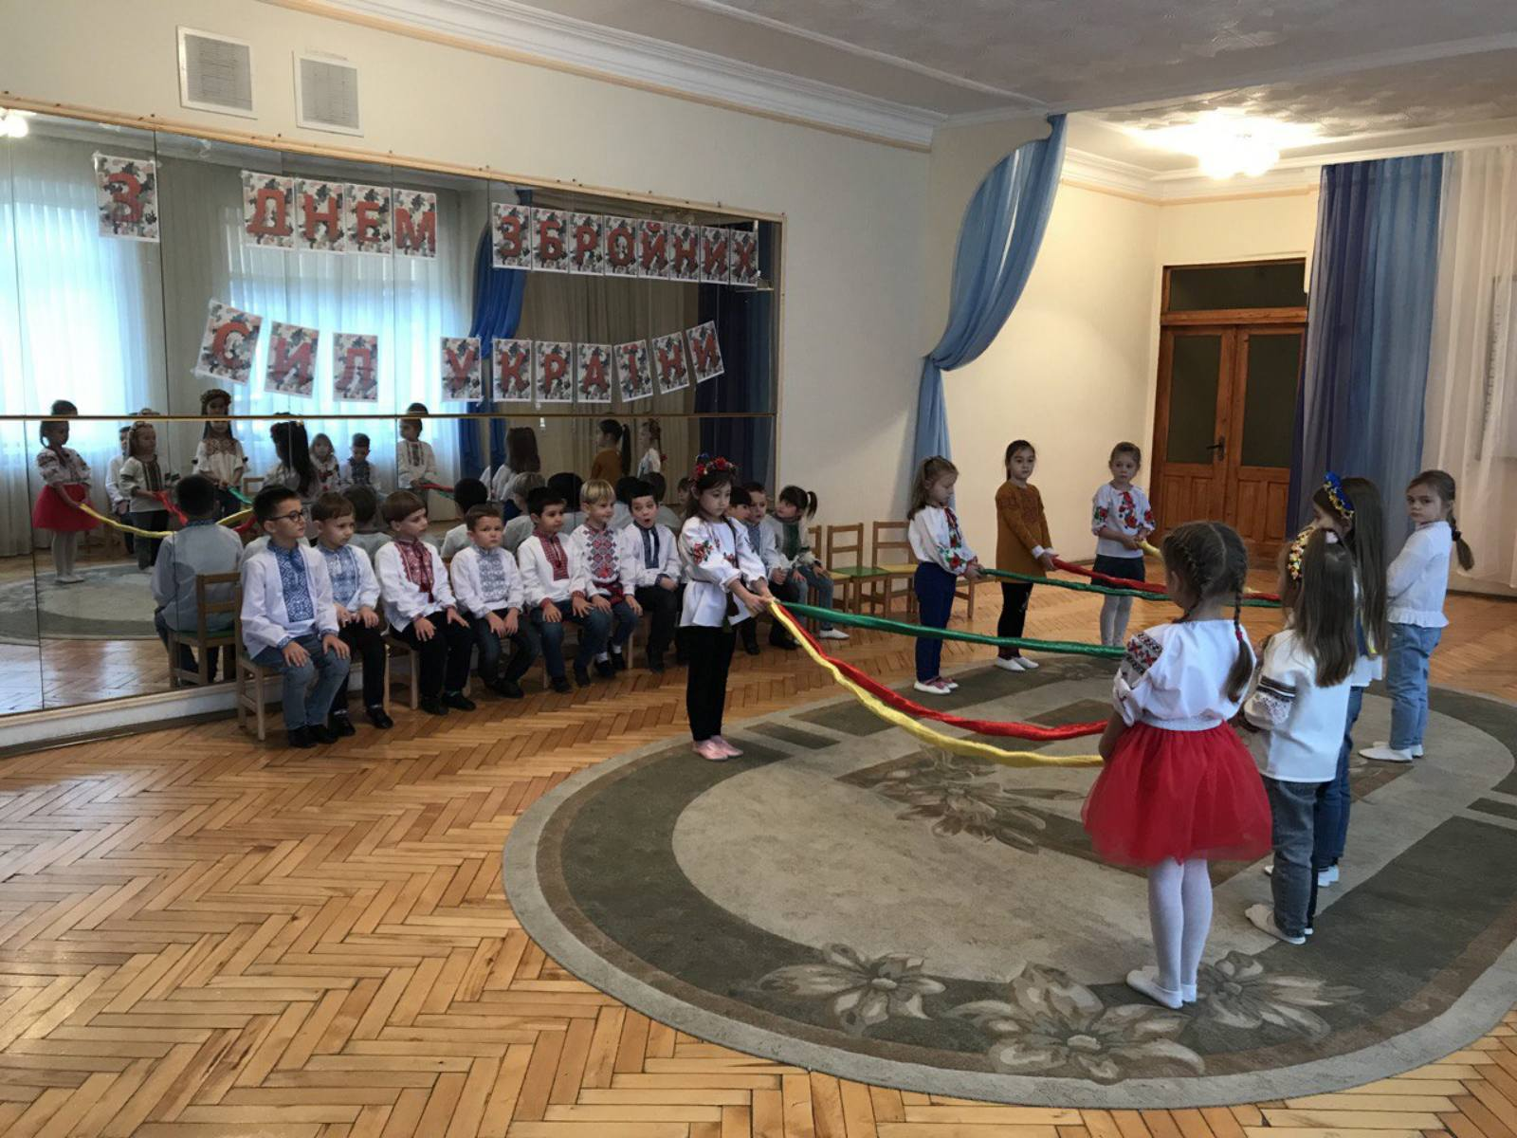
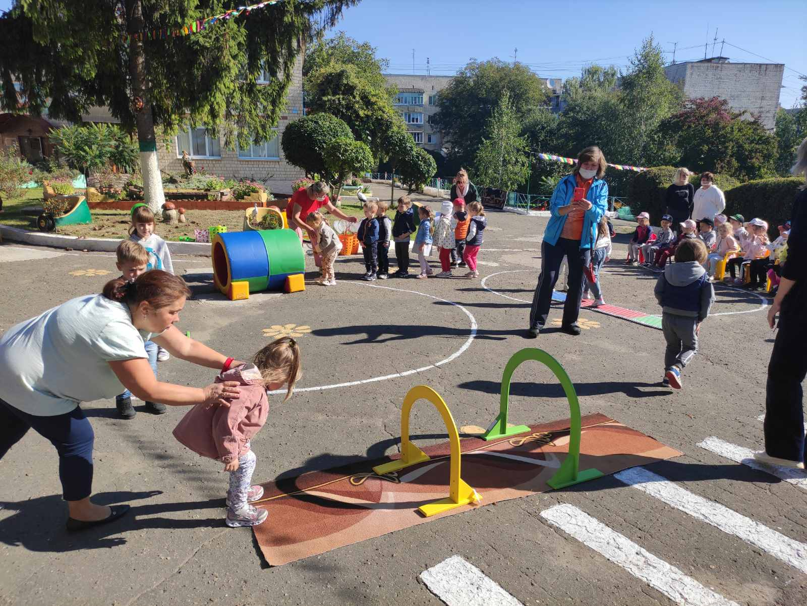
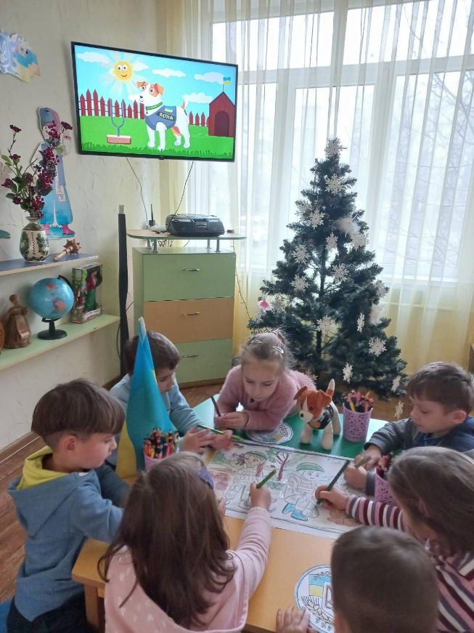
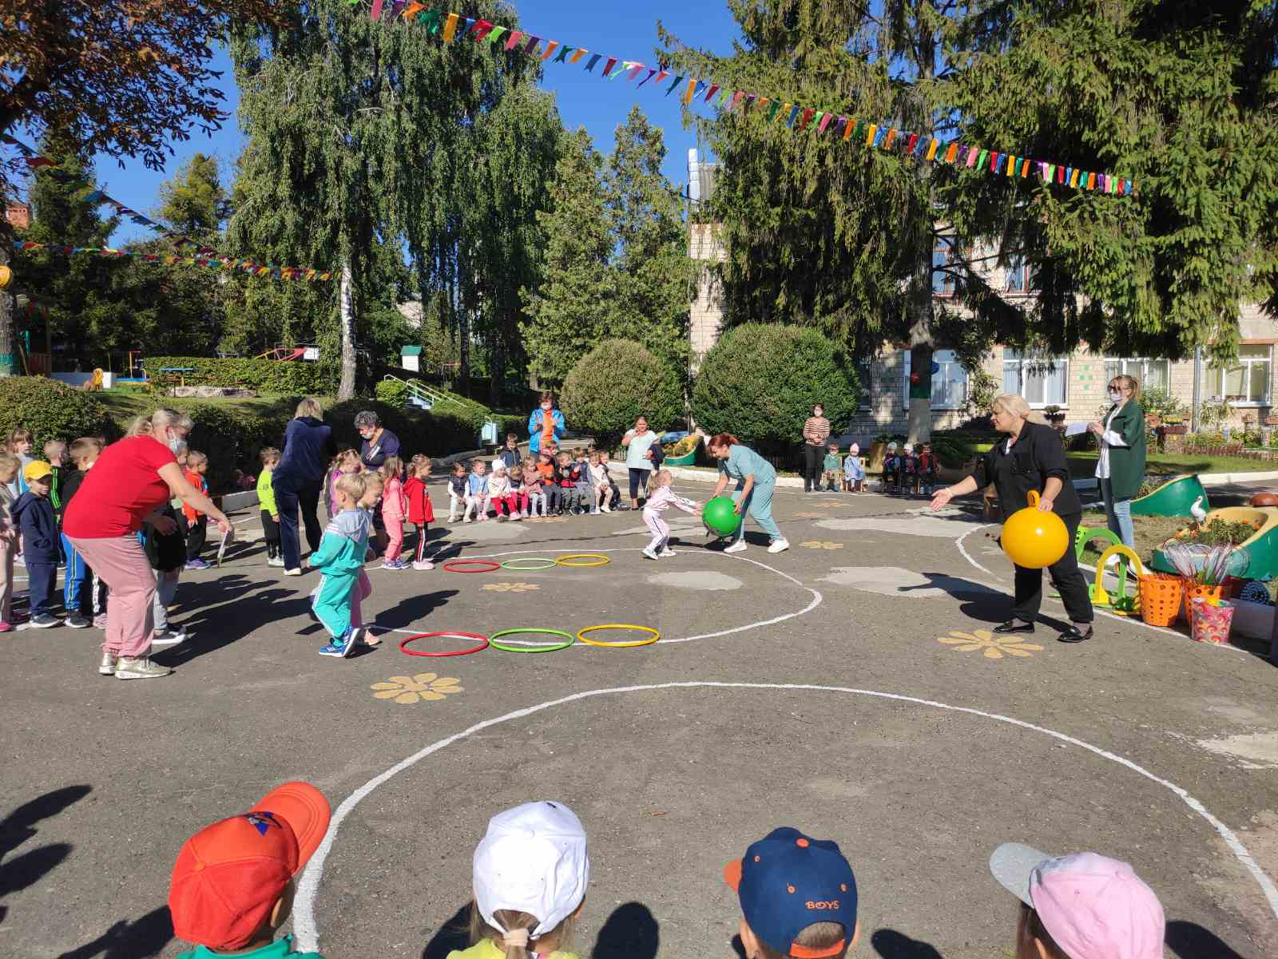
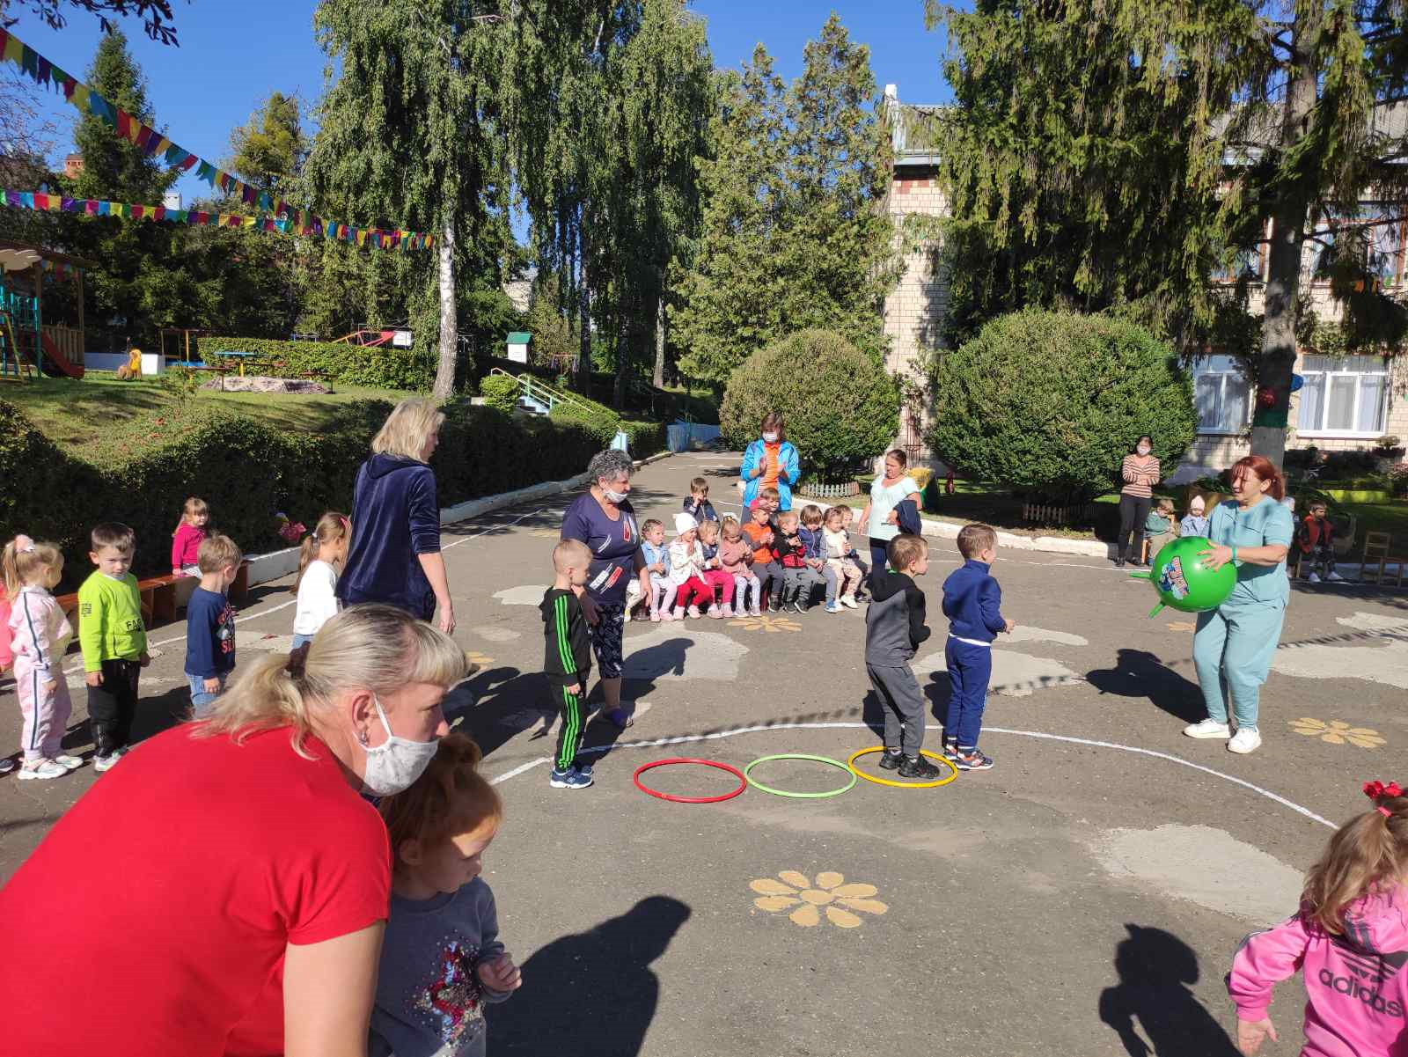
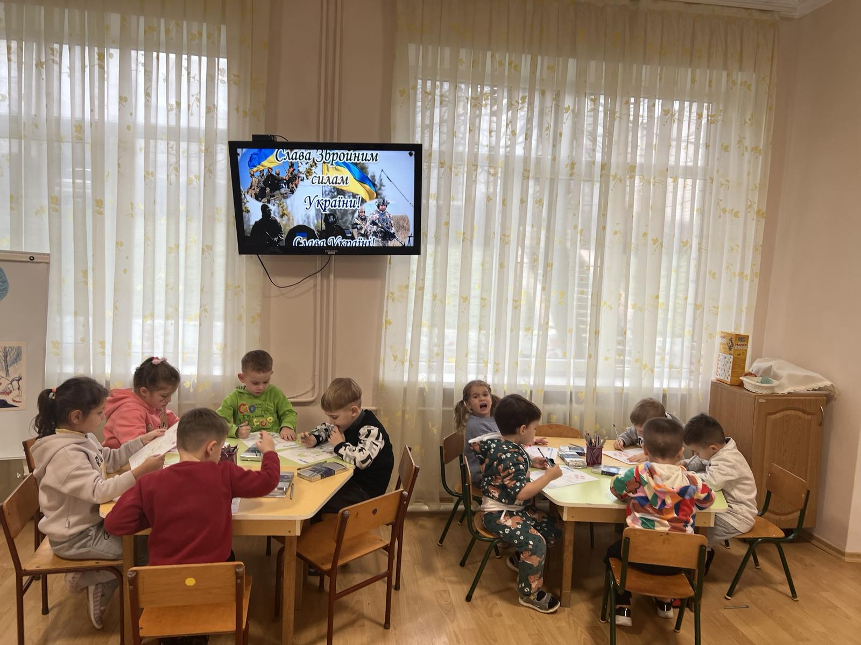
День ЗСУ
День спорту

Slide 13
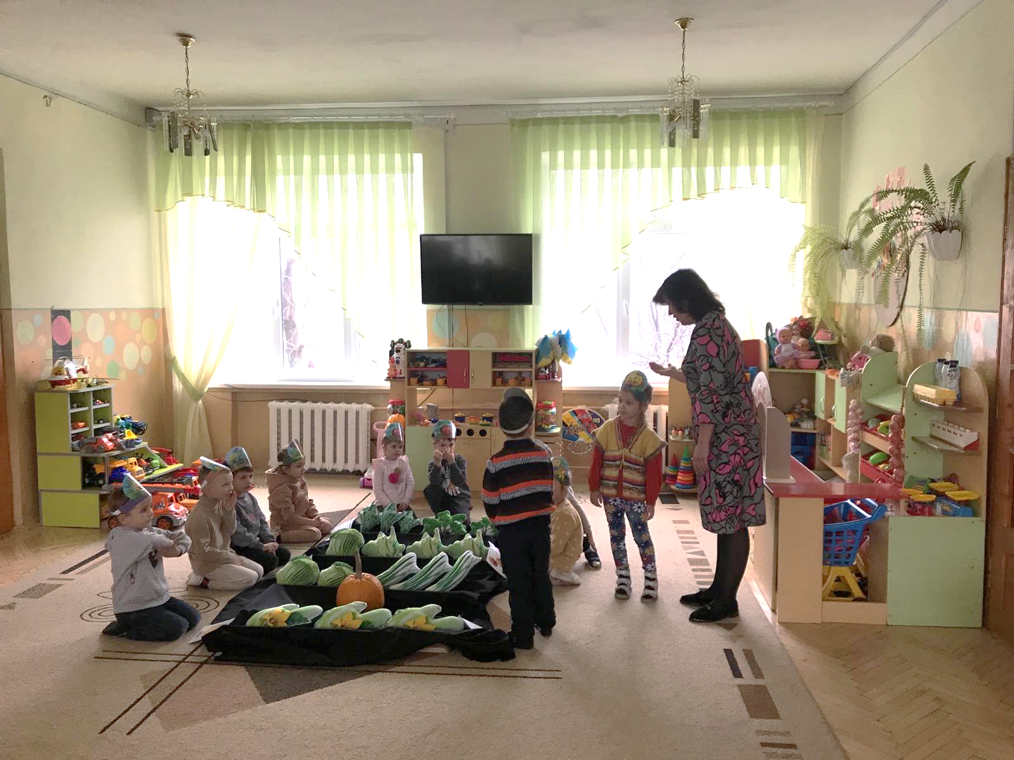
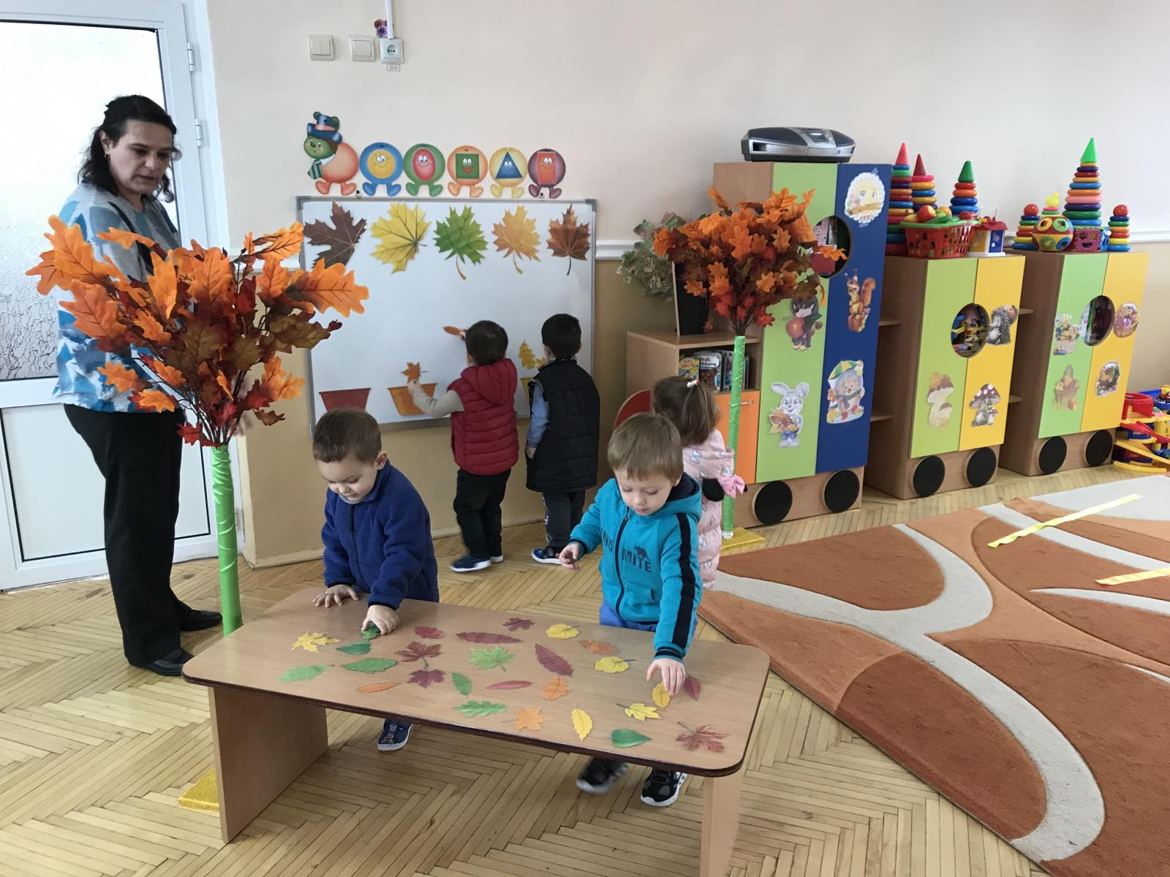
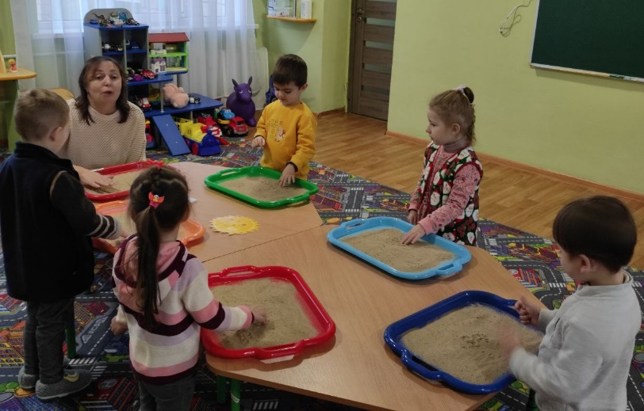
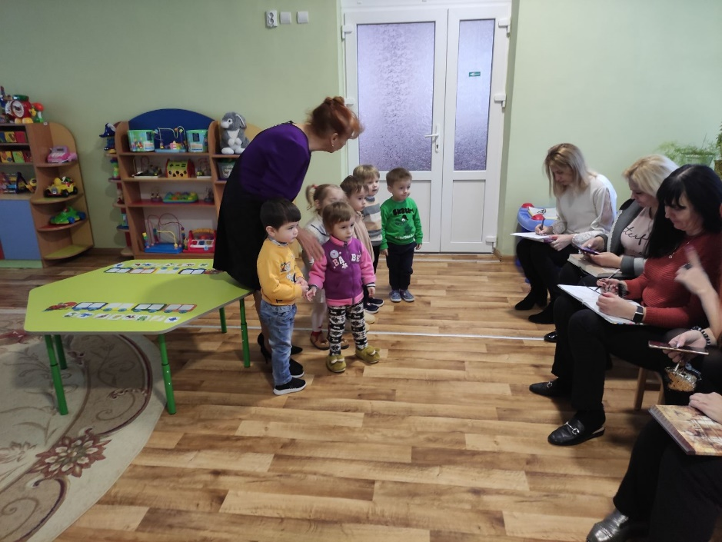
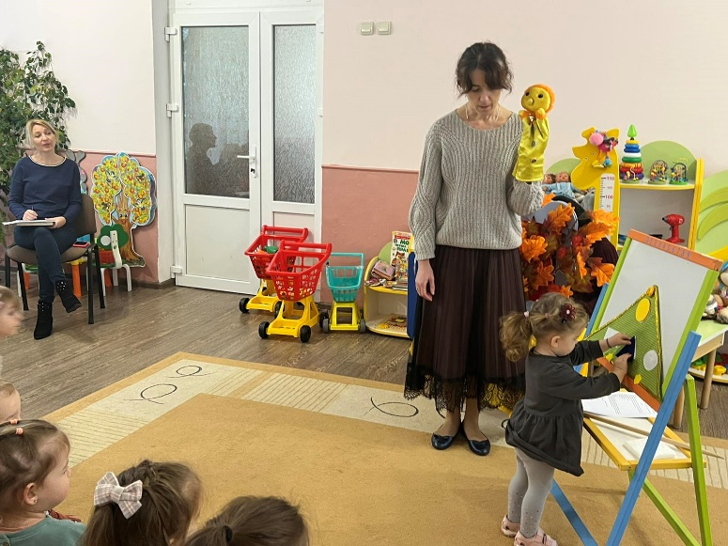
Відкриті перегляди до педради “В садочку зростаємо- весело граємо”

Slide 14
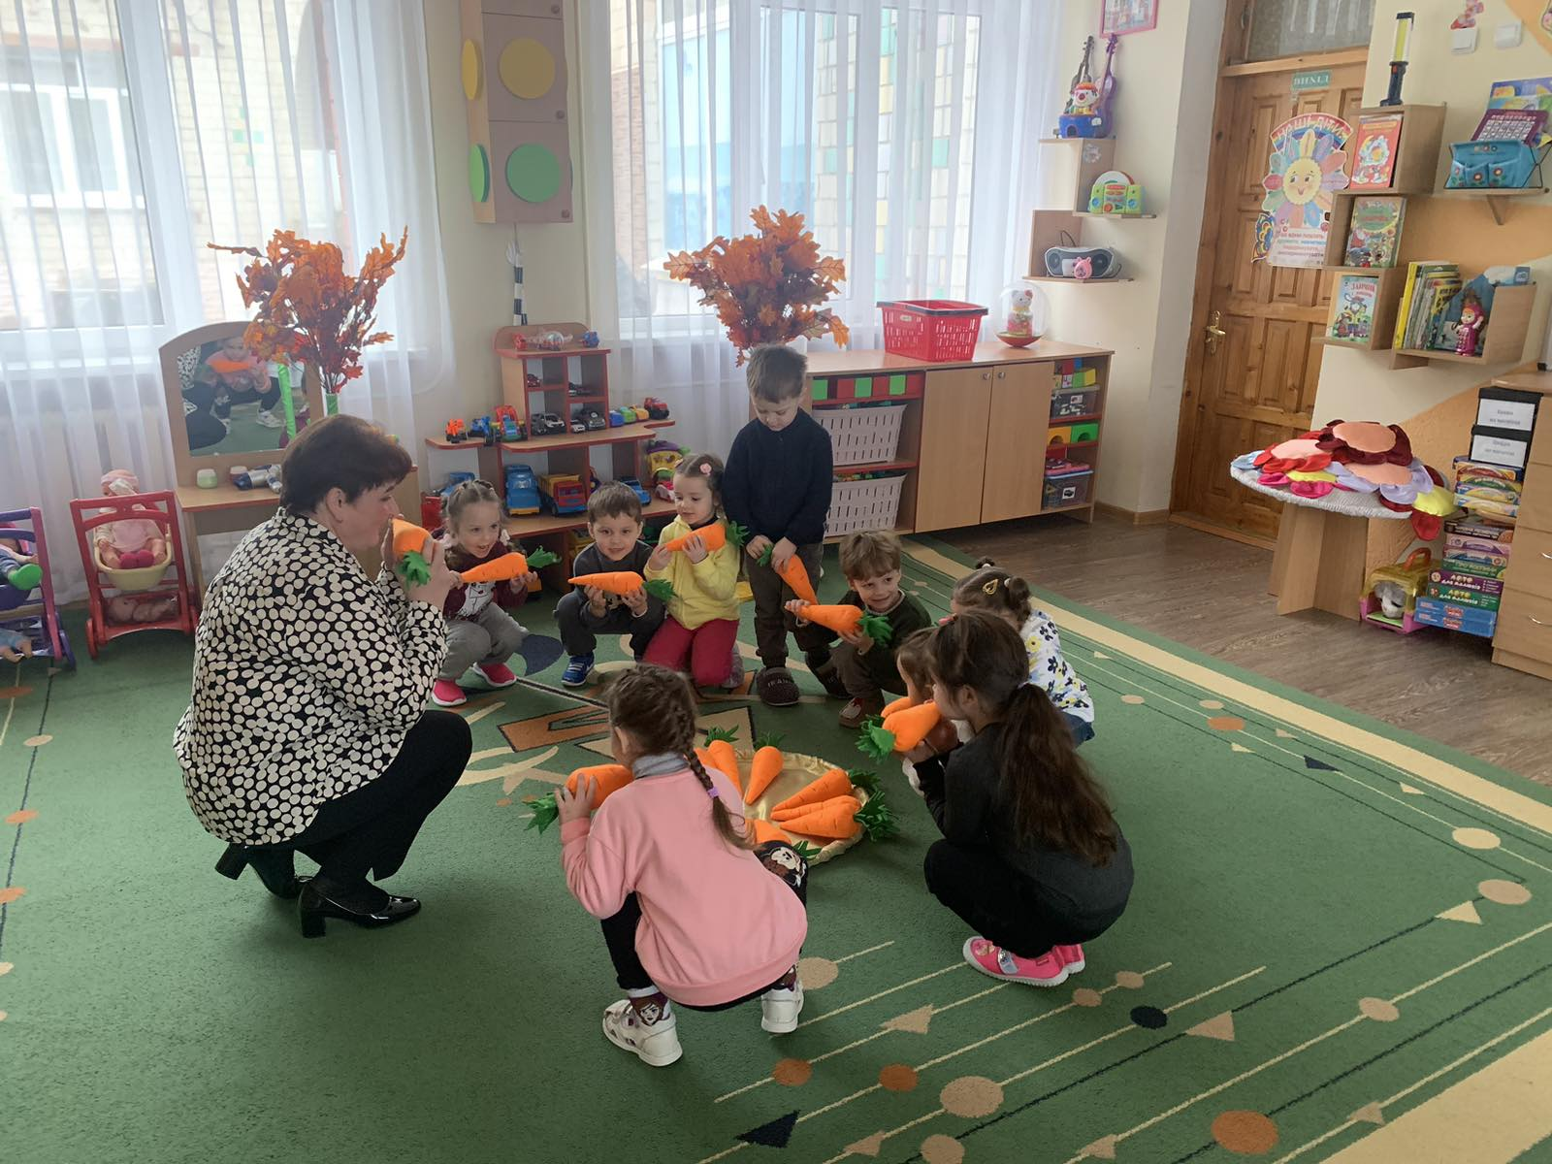
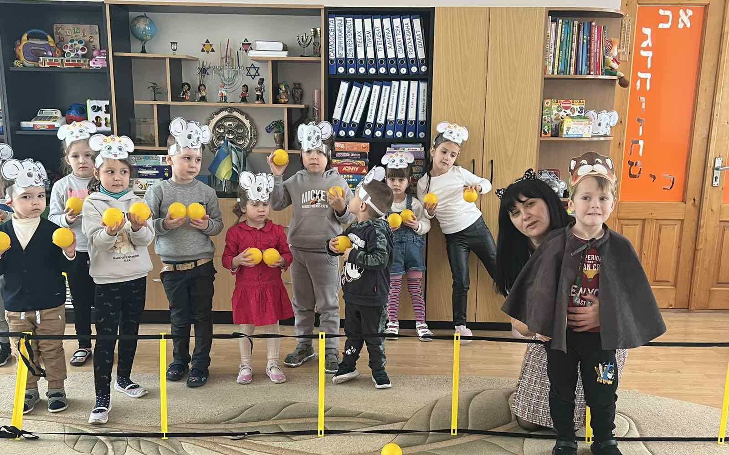
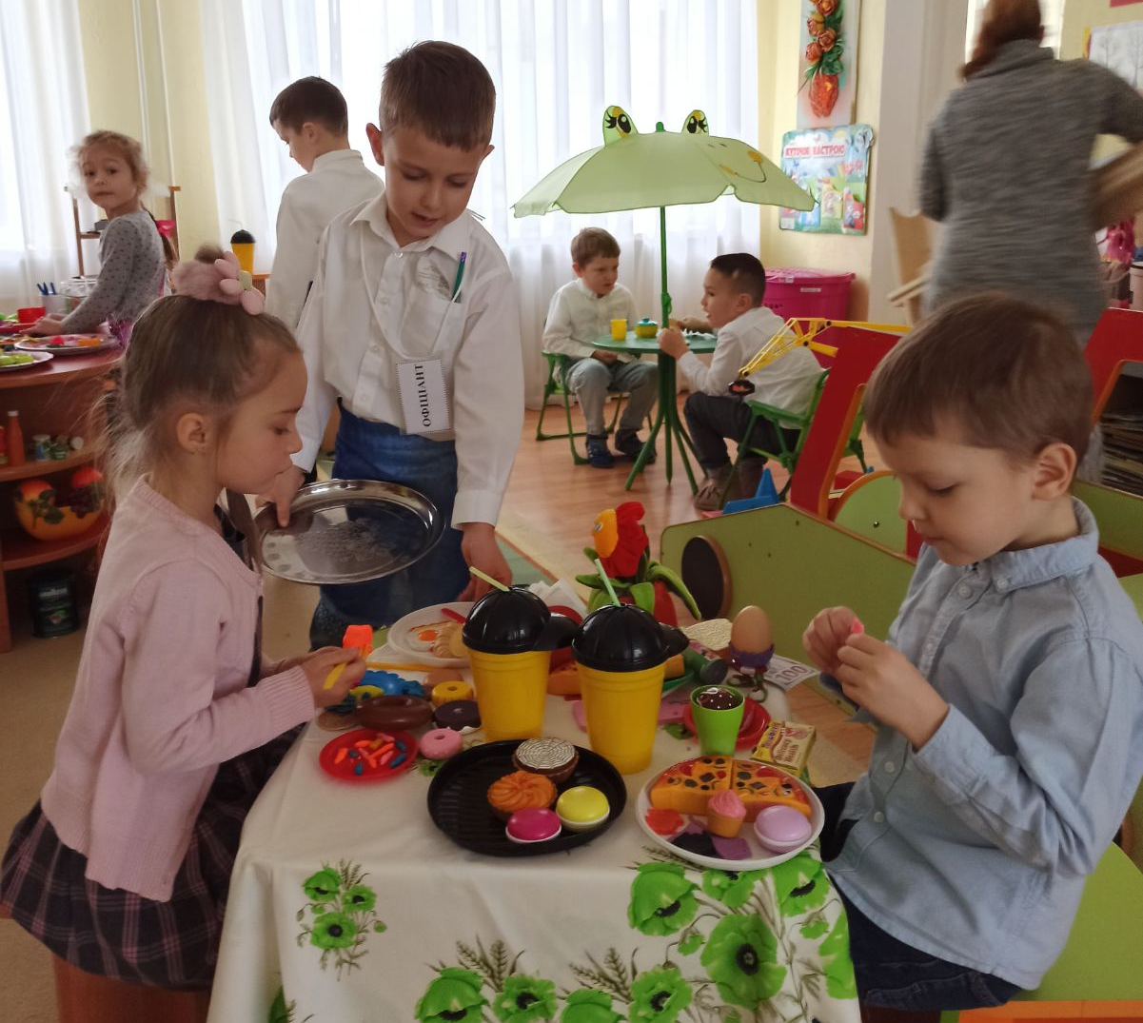

Slide 17
День відкритих дверей
«Алгоритм дій під час повітряної тривоги»

Slide 18
Благодійна акція «З вірою в перемогу»

Slide 19
Розвага до св. Миколая

Slide 20
Зимові свята

Slide 21
Тиждень друзів і подруг

Slide 22
Стрітення

Slide 23
День єднання

Slide 24
Міжнародний день рідної мови

Slide 25
Інтерактивна ділова гра
«Виховуємо патріотів»

Slide 26
Відкриті заняття до педради з патріотичного виховання

Slide 28
Педрада «Традиції рідного краю як засіб громадянського виховання дошкільників»

Slide 29
Заходи до Шевчанківських днів

Slide 31
Весняні свята

Slide 33
Великдень
Великдень

Slide 34
Тиждень знань з основ безпеки життєдіяльності дитини
24.04.2023-28.04.2023

Slide 36
Копійчана акція-заради Перемоги

Slide 37
День матері

Slide 38
День Вишиванки

Slide 40
Тиждень
безпеки дорожнього руху
15.05.2023-19.05.2023

Slide 41
Випуск 2023

Slide 43
День захисту дітей 2023

Slide 44
Узагальнений моніторинг
щодо виконання освітньої програми
в ЗДО №25 «Малюк» за 2022/2023н.р.

Slide 45
Відвідування дітей по групах

Slide 46
Учасники обласного мистецького заходу «Ми діти твої, Буковино!»

Slide 47
Наше укриття

Slide 48
Дякую за увагу!

